Slide 1

Product management II
Курс «Менеджмент разработки ПО»
Разработка продуктов, продолжение
© Валерий Студенников

Slide 2
Об актуальности product management
Всё есть продукт
Примеры: фестиваль, концерт, спортивное соревнование, вечеринка для друзей
Кладбище мёртвых продуктов
Пример про HR-ИИ
Важно понимать основные понятия, чтобы говорить с другими специалистами на их языке
Пример с анализом данных
Стартапы

Slide 3
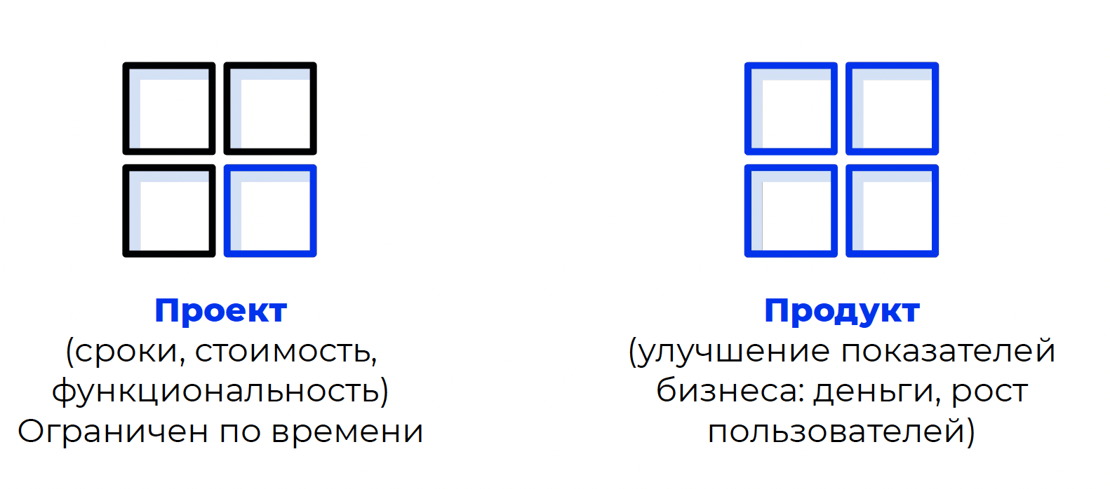
Проект vs Продукт

Slide 4
Product vision Как сформировать видение продукта?
Мечта
Брейншторм внутри команды
Customer Development
Анализ зарубежных конкурентов
Прототипирование
и макеты
Анализ трендов, отраслевых сдвигов
Встреча с экспертами рынка

Slide 5
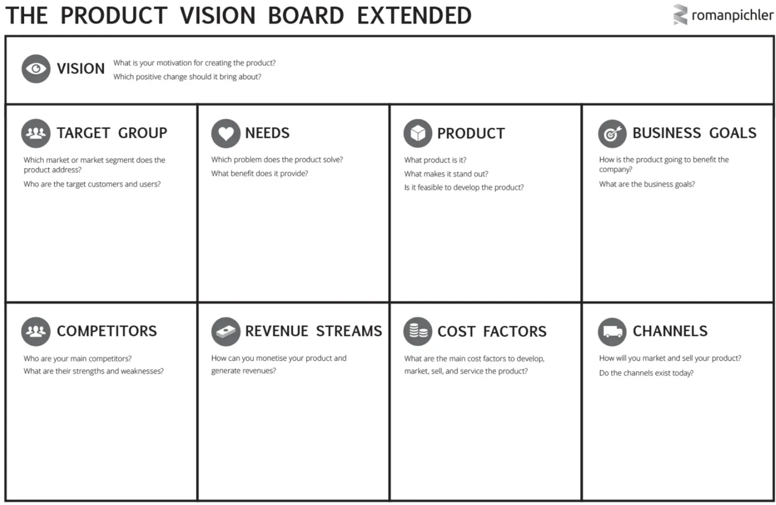
Видение определяет вашу всеобъемлющую цель, конечную причину создания продукта, позитивные изменения, которые вы хотите вызвать. Сделайте свое видение масштабным и вдохновляющим; используйте краткое заявление или слоган; и убедитесь, что заинтересованные стороны и команды разработчиков поддерживают его, что им делятся.
Потребности опишите ценностное предложение продукта: основную проблему, которую решает продукт, или основное преимущество, которое он предлагает. В разделе должно быть ясно, почему люди захотят использовать продукт или платить за него. Запечатлейте, как выглядит успех для пользователей и клиентов. Если вы определили несколько потребностей, расставьте для них приоритеты.
Продукт суммирует от трех до пяти функций, которые выделяют ваш продукт и имеют решающее значение для его успеха. Они, вероятно, будут соответствовать его уникальному торговому предложению, и они должны удовлетворять выявленные потребности. Не совершайте ошибку, перечисляя множество функций. Придерживайтесь максимум пяти. Запишите детали продукта на более позднем этапе в своем беклоге продукта.
Целевая группа описывает рынок или сегмент рынка, к которому вы хотите обратиться. Вы должны указать, кому продукт может принести пользу, кто его пользователи и клиенты. Выберите однородную, четко обозначенную целевую группу, особенно при создании совершенно нового продукта.
Цели Бизнеса, объясните, почему вашей компании стоит инвестировать в продукт. Желаемые выгоды для бизнеса, например, увеличение доходов, выход на новый рынок, снижение затрат, развитие бренда или приобретение ценных знаний. Пример c Toyota Prius
Основные конкуренты, их сильные и слабые стороны
Как вы будете монетизировать продукт?
Основные статьи затрат на разработку и выводу продукта на рынок
Каналы продвижения. Как вы будете продвигать и продавать продукт? Существуют ли данные каналы сейчас?

Slide 6

Распространённые ошибки относительно видения продукта
Нет видения
Продукт представляет собой сборную солянку
Больше фич - больше value
Вырубленное в граните видение продукта
Я лучше знаю, что нужно клиентам
Чрезмерный анализ рынка и учет только данных от клиентов

Slide 7
Что нужно уметь продакту?
Понимать потребность рынка (пользователи)
думаем со стороны пользователя
разговариваем с пользователем
Уметь выбрать самое важное (приоритезация)
выдвигаем гипотезы и ставим эксперименты
Уметь довести задачу до реализации (разработчики)
процессы разработки / управление проектом
Проанализировать результаты (аналитика)
верим только числам
выдвигаем гипотезы и ставим эксперименты
Показать рост прибыли руководству (бизнес)
верим только числам

Slide 8
Продуктовый подход
Думаем со стороны пользователя (CJM, JTBD, User stories, Be the user, эмпатия)
Разговариваем с пользователем (CustDev, сбор фидбэка, 5 Why’s, исследования, Soft skills)
Работаем гибко (итерации, Agile, Scrum, ретроспектива, OKR)
Верим только числам (DataDriven, ROI, метрики, аналитика, Unit-экономика)
Выдвигаем гипотезы и ставим эксперименты (MVP, Fail Fast, A/B-тесты, приоритезация)

Slide 9
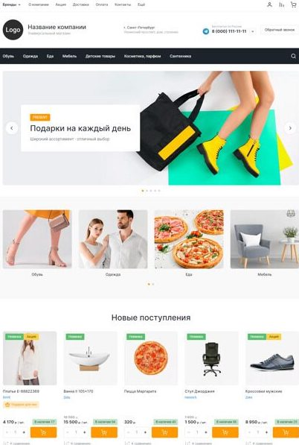
Кейс 1: создаём интернет-магазин
Думаем со стороны пользователя
описываем кого считаем нашим пользователем
изучаем конкурентов, чтобы понять цены и набор товаров
Разговариваем с пользователем
рассказываем свои идеи (цены, товары)
слушаем обратную связь, получаем новые идеи
Работаем гибко
собираем “на коленке” первую версию магазина
отправляемся показывать пользователям, пускаем трафик
Верим только числам
изучаем динамику продаж, стоимость привлечения, покупаемые товары
Выдвигаем гипотезы и ставим эксперименты
строим гипотезы “если добавить такой-то товар, то выручка на столько-то вырастет”
“если на главную страницу добавить такие-то товары со скидкой, то продажи изменятся на столько-то”

Slide 10

Кейс 2: создаём переговорную комнату
Думаем со стороны пользователя
изучаем для каких типов встреч и в какое время используют переговорки
изучаем как сделано у других компаний
Разговариваем с пользователем
общаемся с сотрудниками, узнаём что удобно / неудобно и почему
составляем список идей, приоритезируем
Работаем гибко
делаем первую минимальную версию переговорки (несколько стульев)
получаем первую обратную связь (что добавить и почему, что изменить)
вносим изменения
Верим только числам
замеряем что изменилось (например, с помощью опросов сотрудников)
Выдвигаем гипотезы и ставим эксперименты
строим гипотезы “если добавить маркерную доску, то опрос сотрудников покажет на столько-то % лучший результат”
“если добавить большой экран, то удобнее будет подключать удаленных сотрудников и оценка качества встреч повысится на столько-то”

Slide 11
Где брать идеи для фичей

Slide 12
Что такое фича?
Фича — возможность / свойство вашего продукта, которое приносит ценность.
Примеры продуктовых фичей:
Электросамокат:
Передняя фара — возможность ехать в слабоосвещённых местах
Задний габарит — важно для безопасности ночью
Удалённая блокировка — безопасность
Картографическое приложение (2GIS)
Возможность найти адрес по тексту
Построение маршрута
Навигатор
Поиск ближайших организаций по типу (аптека, продуктовый магазин и т.п.)
Вечеринка / день рождения / новый год с друзьями
Аудиосистема — можно потанцевать
Кальян
Настольные игры — можно поиграть
Баня — можно попариться
Природа рядом — возможность прогуляться до живописного места

Slide 13
Идеи для продукта и их приоритезация
Откуда взять идею?
Фидбек от пользователей
Метрики
Конкуренты
Как выбрать нужную?
Детали про приоритезацию:
задач
целей

Slide 14
Продуктовые метрики

Slide 15



Хороший продукт
Цели / метрики меняются с ростом продукта
Фокусная метрика на каждом из этапов должна быть своя!
Хороший рост
Монетизация
❏ активации и удержание
❏ метрики конверсии
❏ когортный анализ
❏ привлечение и referral
❏ А/В тесты
❏ оптимизация конверсии
❏ тестирование каналов
❏ доход
❏ масштабируемость
❏ инфраструктура
❏ партнёрства

Slide 16
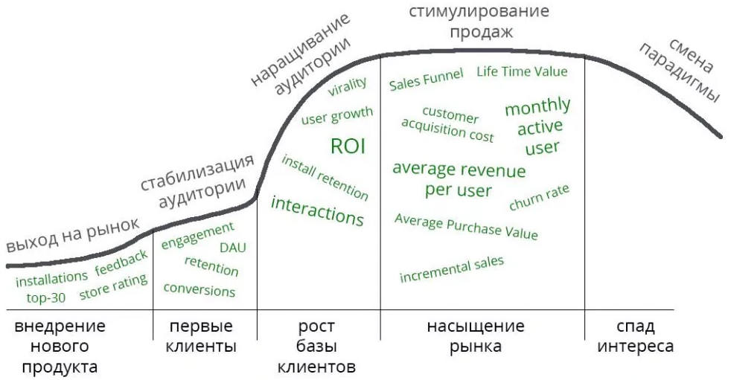
Метрики и этап развития продукта
У нового и уже работающего продукта разные цели, а значит, и разные метрики. Если приложение только готовится к запуску, то для команды важны одни показатели, а после его запуска приоритетнее станут другие.

Slide 17
Метрики и особенности продукта
Выбор метрик зависит от:
этапа жизненного цикла,
варианта реализации интерфейса продукта:
мобильное приложение:
Количество скачиваний / Количество активаций
% удаливших приложение, ни разу не воспользовавшись
Количество запуска приложений
web-сайт
Количество просмотров страниц
Глубина просмотра / Время, проведённое на сайте
Телеграм-бот
Количество подписчиков; Количество / процент отписок
Типа продукта:
Интернет-магазин / Сайт знакомств / Доска объявлений
Игра / Картографический сервис / Новостной сайт
Бизнес-модели / способа монетизации:
Подписка (Кол-во подписчиков по типам подписки, удержание, отток)
Разовые покупки (кол-во покупок в месяц, средний чек)
Донаты (комиссии с донатов) (количество донатов, средняя сумма доната)
Примеры показателей для SaaS-продуктов:
Среднее время перехода пользователя с пробной на платную версию программы.
Процент пользователей, которые использовали ту или иную функцию продукта
Примеры для карты:
Построили маршрут на карте
Поискали организации по типу
Воспользовались навигатором
Среднее количество ключевых действий, выполненных пользователем.
Для интернет-магазина:
Зарегистрировались на сайте
Положили товар в корзину
Привязали карту для быстрой оплаты

Slide 18

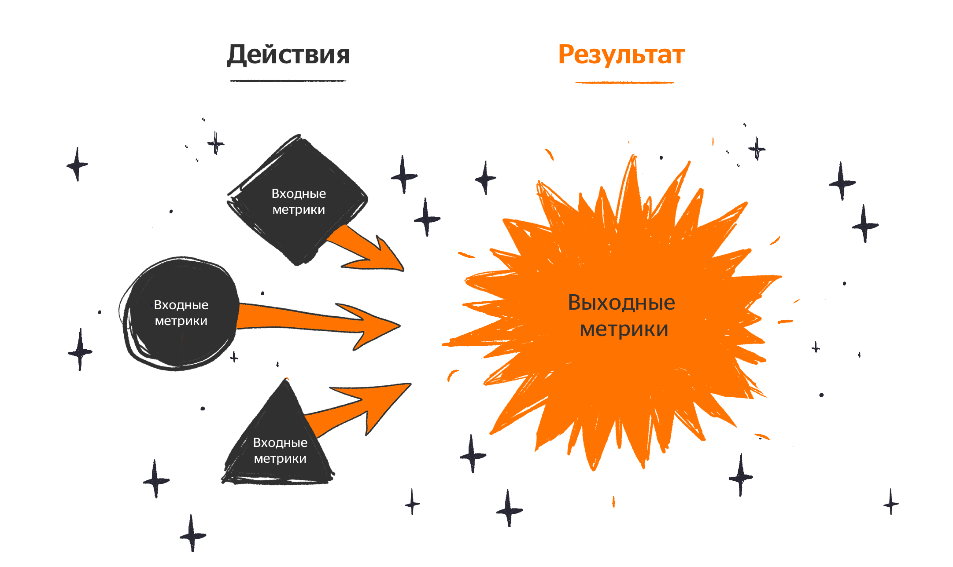
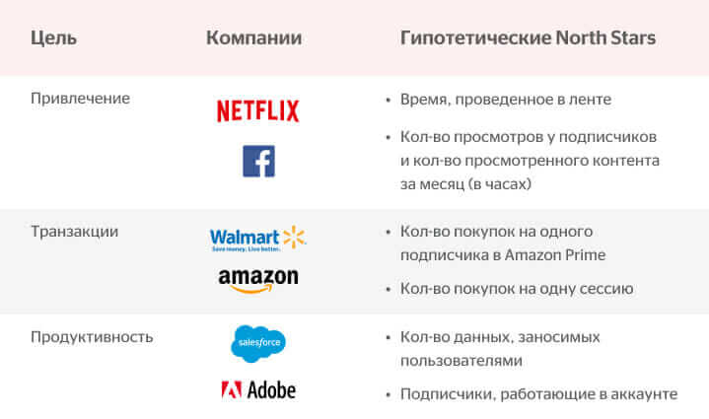
Иерархия метрик, North Star metric
привлечение — сколько времени пользователи проводят в продукте;
транзакции — сколько оплат проходит через платформу;
продуктивность — сколько задач пользователи могут решить в сервисе.
Зачем нужна метрика North Star:
помогает продуктовой команде четко видеть, что нужно сделать для повышения показателей, каким фичам можно поменять приоритет, а какие вовсе отменить;
позволяет увидеть в числах прогресс всей компании и ускорить реализацию продуктовых инициатив;
дает возможность увидеть / измерить конкретные результаты по проделанной работе.

Slide 19
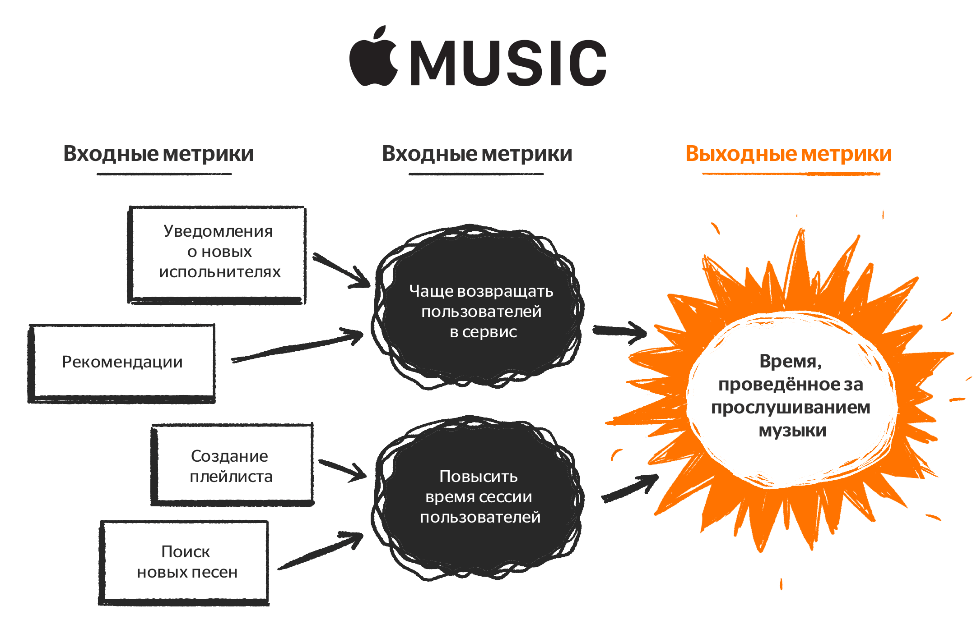
Примеры NSM
Какие North Star метрики могут быть у разных компаний
E-commerce:
Количество пользователей, совершивших первый заказ в неделю;
стоимость ежедневных покупок;
LTV (пожизненная ценность клиента)
Онлайн-сервисы:
Количество триальных аккаунтов с тремя и более пользователями в первую неделю;
процент удержания через год;
MRR (регулярная месячная выручка);
MAU (активные пользователи за месяц).
Медиа:
Регистрации и удержание;
количество активных пользователей в день;
общая длительность прочтений;
общее число просмотров.

Slide 20
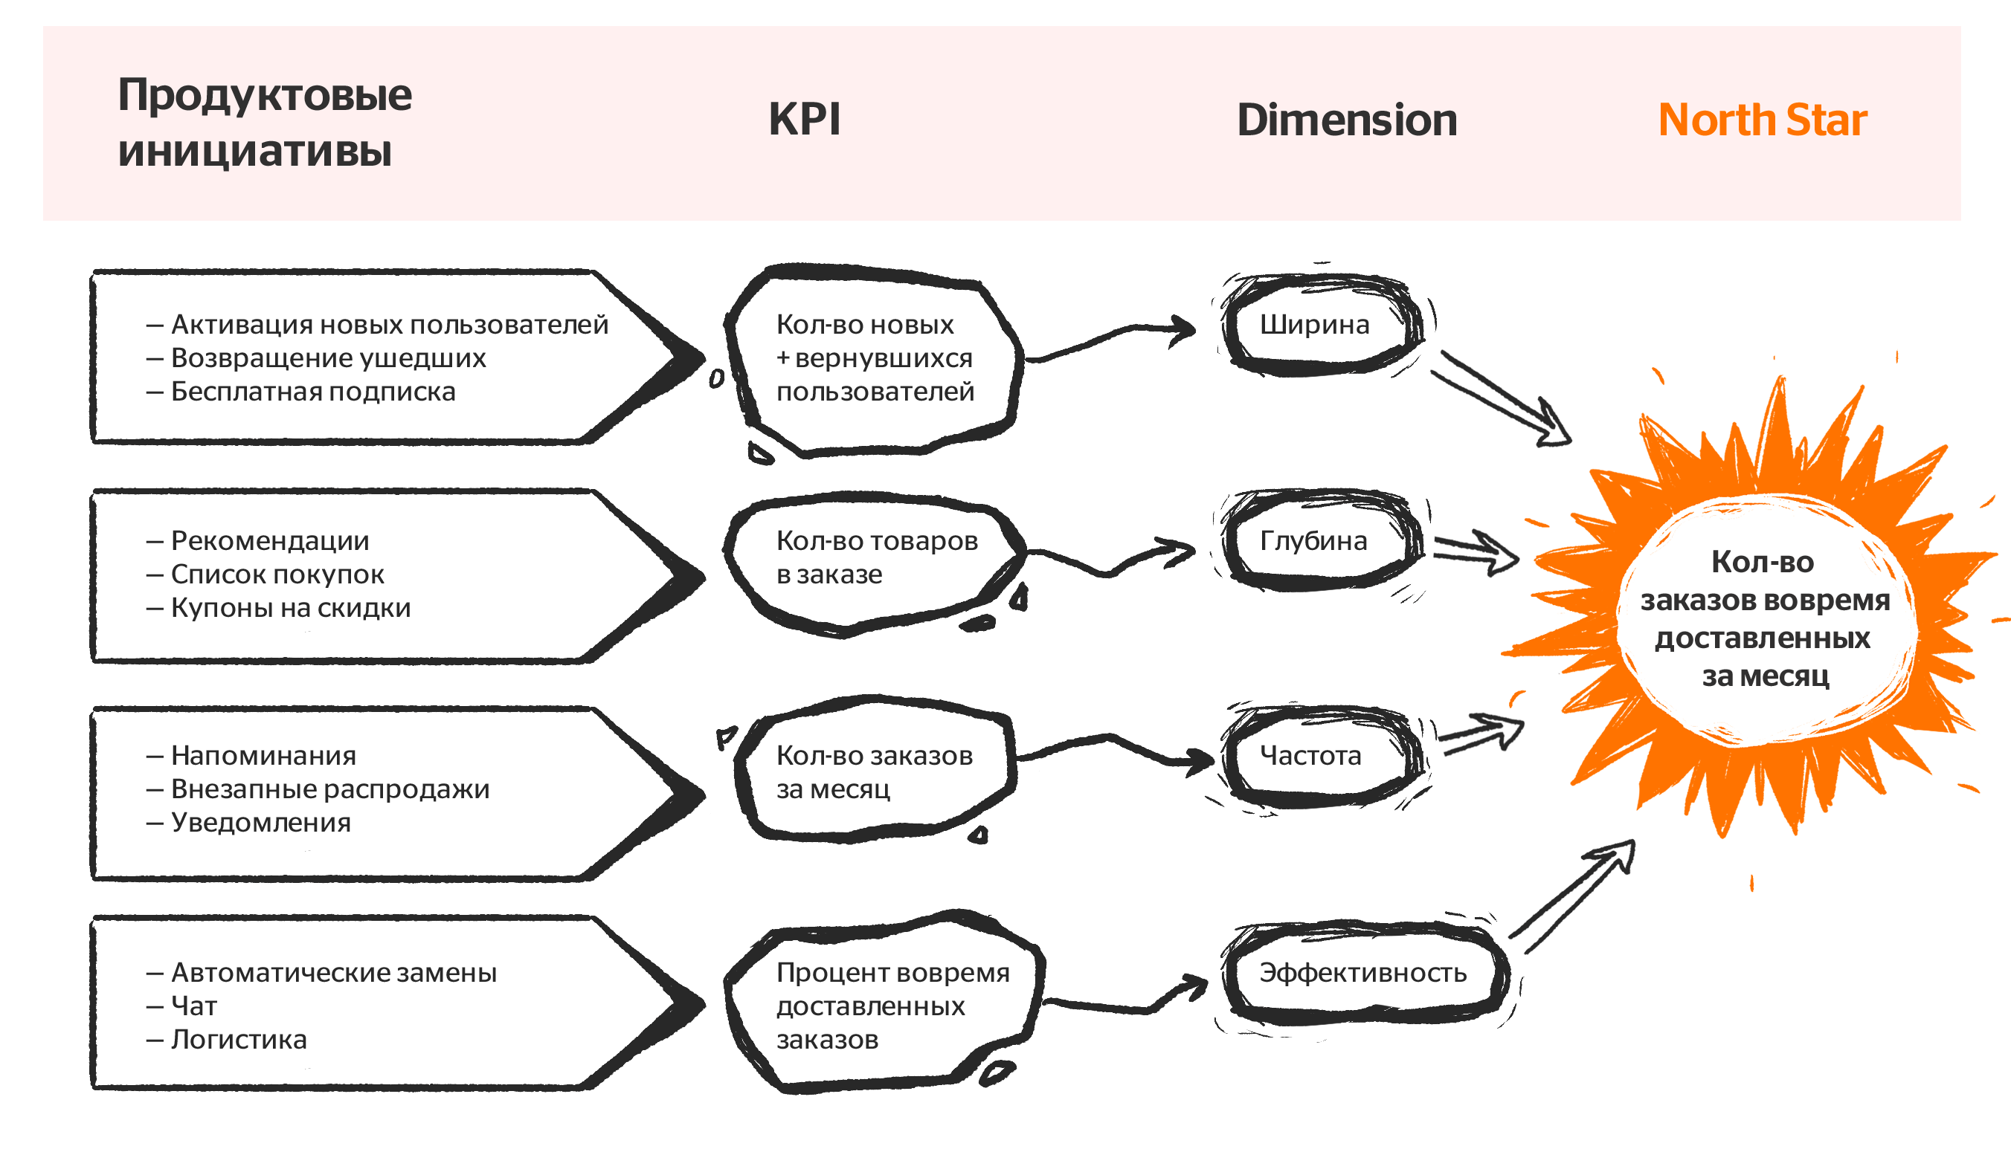
4 измерения North Star метрики:
У каждой North Star метрики существует 4 измерения: глубина, ширина, частота и эффективность.
То есть каждый KPI может работать над одним из этих измерений.
Пример: иерархия North Star метрики для сервиса доставки еды. Видно, какие инициативы отвечают выбранным KPI, а они в свою очередь по-разному влияют на NSM метрику

Slide 21
Как использовать метрики для генерации / приоритизации фичей
#1
Узнаём цели компании
#2
Определяем цели и метрики конкретного сервиса
★ Иерархия метрик
#3
Собираем и оцениваем идеи
под цели сервиса
★ Сбор идей и категоризация (таблица с фичами)
★ Оценка и приоритезация
#4
Собираем планы по релизам
★ Планы по месяцам

Slide 22

Метрики продукта вложены в метрики компании
Пример: Видеосервис:
Монетизация видео
общей метрики «Монетизация»
Время просмотра видео
общей метрики «Активность»

Slide 23





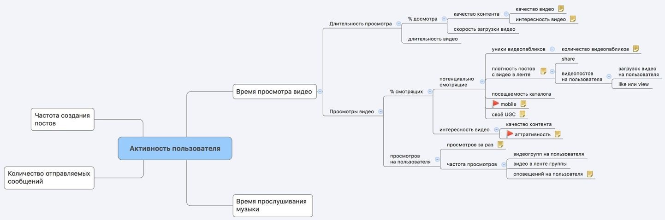
Иерархия метрик на примере видеосервиса
Global
Service
lvl 1
lvl 2
other

Slide 24
Сбор идей для приоритизации
Пользователи
Идеи команды, руководителя, смежных отделов
Конкуренты и другие рынки

Slide 25

Пользователи
Каналы связи:
внутри приложения
соцсети
чаты с лояльными пользователями
сторы
опросы
спец. инструменты (в след. слайдах)
Важно давать обратную связь пользователям, если они что-то предложили!

Slide 26

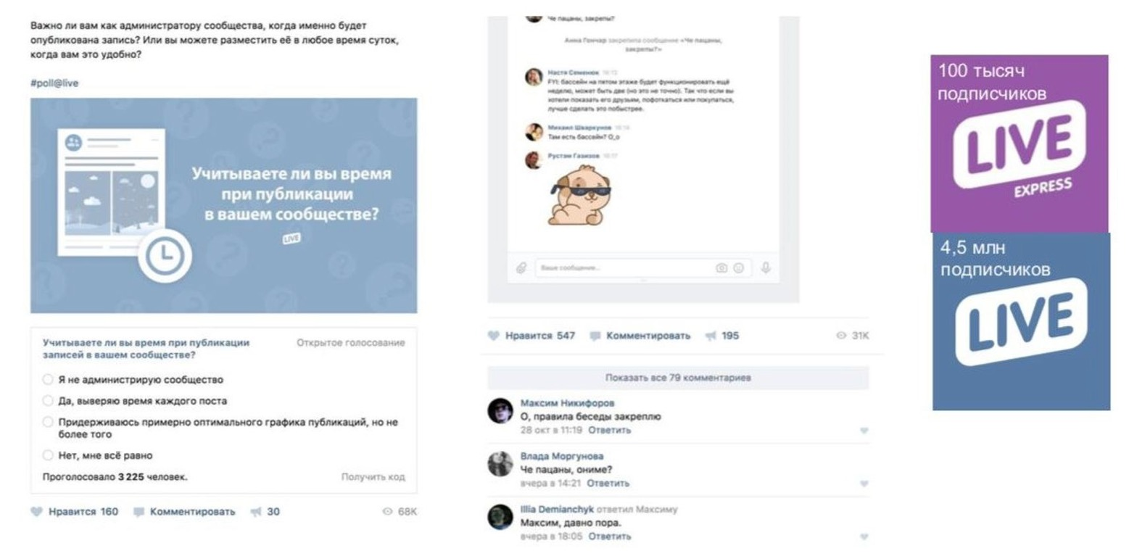
Цикл обратной связи с пользователями

Slide 27




Цикл обратной связи с пользователями
Не только собирать, но и отдавать
Сгруппированные идеи
Что уже внедрили
Что будем внедрять
Что не будем делать и почему
Дайджест с идеями
Отчёт «что мы сделали»

Slide 28

Бета-тестирование
Запускаем бета-тестирование
Получаем обратную связь по бета-фичам:
нравится ли фича
что улучшить
достаточный ли интерес к фиче
VK testers:
12 тысяч тестировщиков из 7 стран
Внешний баг-трекер

Slide 29
Инструменты для сбора обратной связи
❏ userbrain.net (видео как используют продукт)
❏ ﬂinto.com (прототипы из jpg)
❏ UserVoice (фидбэк)
❏ KanoSurvey (приоритетность фичей)
❏ optimizely.com (A/B эксперименты)
❏ wootric.com (опросы на сервисе)
❏ Отзывы и форумы
❏ Обзвон (мессенджеры, Skype)
8 лучших инструментов сбора обратной связи для SaaS-компаний

Slide 30

Идеи команды
Каналы, чтобы команда писала
Брейнштормы
Рассказывать команде про метрики
Impact Mapping

Slide 31
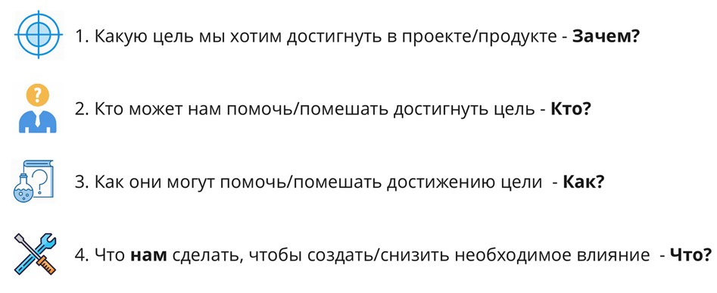
Impact Mapping
Для чего применяется Impact Mapping?
Для формирования бэклога
Для определения рисков
Для выявления конфликтов интересов заинтересованных лиц
Для генерации гипотез по развитию продукта
What?
How?
...
Who?
How?
...
Why?
What?
How?
...
Who?
How?
...

Slide 32

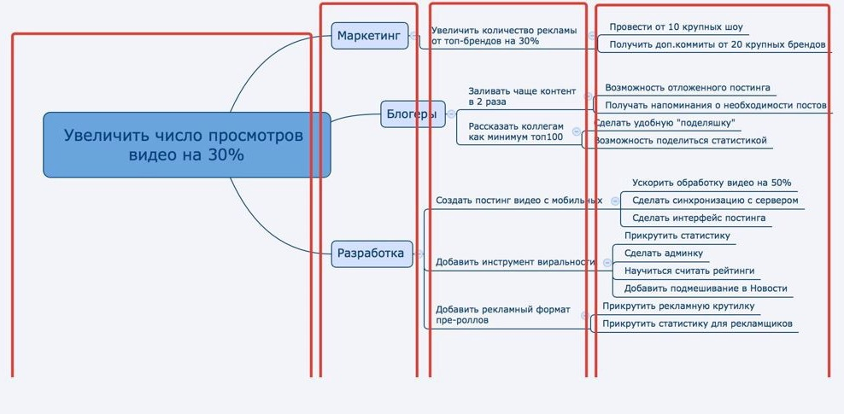
Impact Mapping
WHY?
WHO?
HOW?
WHAT?

Slide 33

Конкуренты и другие рынки
Анализ конкурентов
→ их пользователи
❏ опросы / отзывы
Список конкурентов
❏ Топ запросов поисковиков
❏ Топ сторов
❏ Рекомендации стора
❏ Опрос аудитории
❏ Обзор рынка

Slide 34

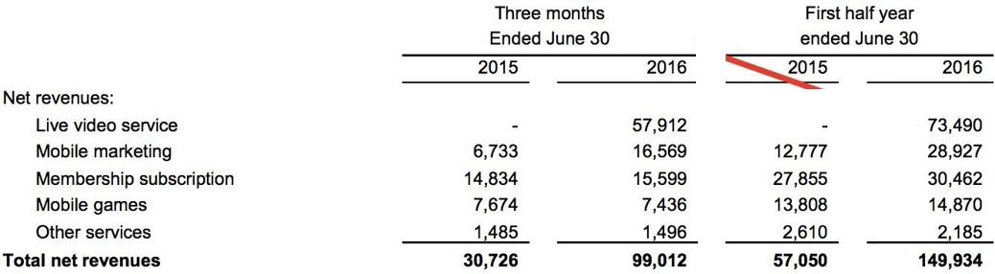
Открытые отчёты (Momo)
гуглить: «Momo Financial Results Quarter 2016»

Slide 35
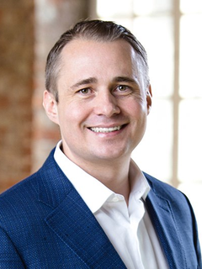
Изучение зарубежного опыта / аналогов
Наработки зарубежных коллег в вашей нише. Они не являются вашими конкурентами, поэтому анализ их сайтов должен быть направлен на поиск интересных предложений, элементов на сайте и т.д. Изучение иностранного опыта может быть весьма полезны.
Можно брать готовые бизнес-модели
Пример: Оскар Хартман — Avito, Carprice, CarFix, KupiVIP, AUTO1, Flaschenpost, June Homes, Flink, Slice, Spinny, Carprice, Aktivo, Sellanycar, Sapato, ShoppingLive

Slide 36

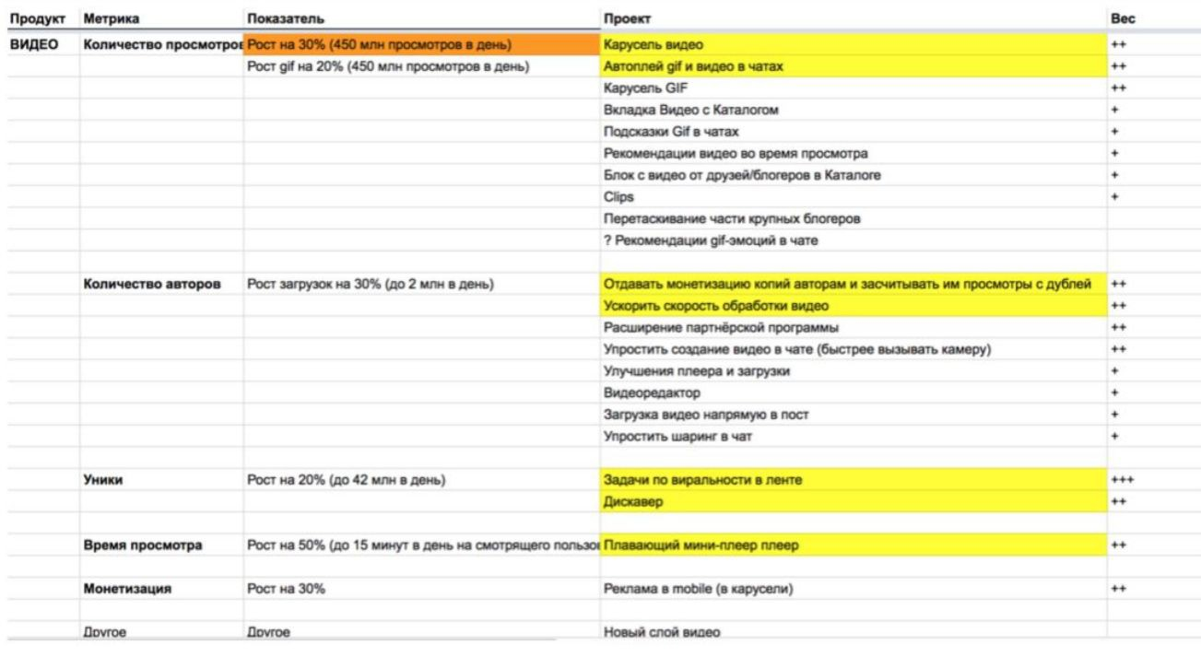
Результирующая таблица с идеями фичей

Slide 37

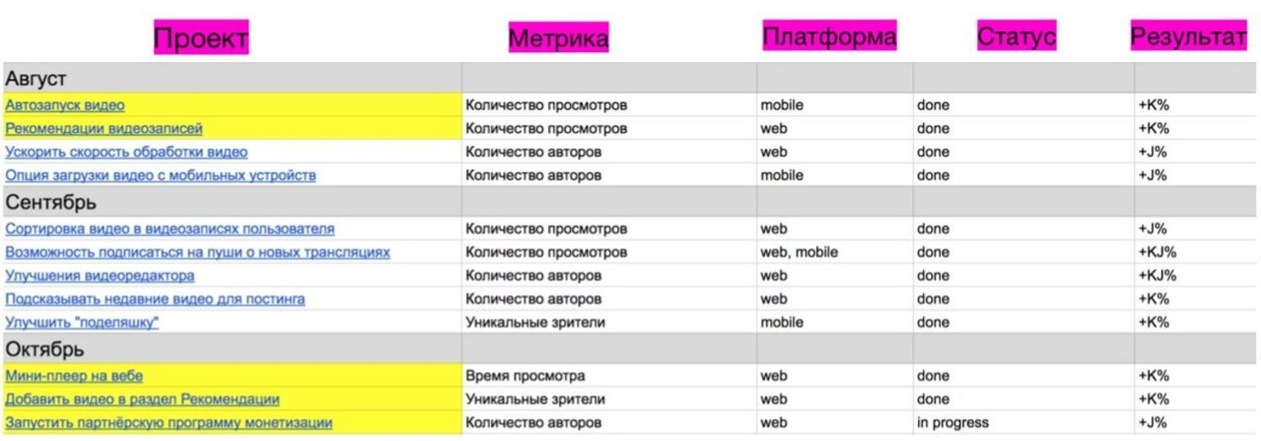
План разработки / ввода фичей
Проект
Метрика
Платформа
Статус
Результат

Slide 38
Приоритизация фичей / гипотез

Slide 39
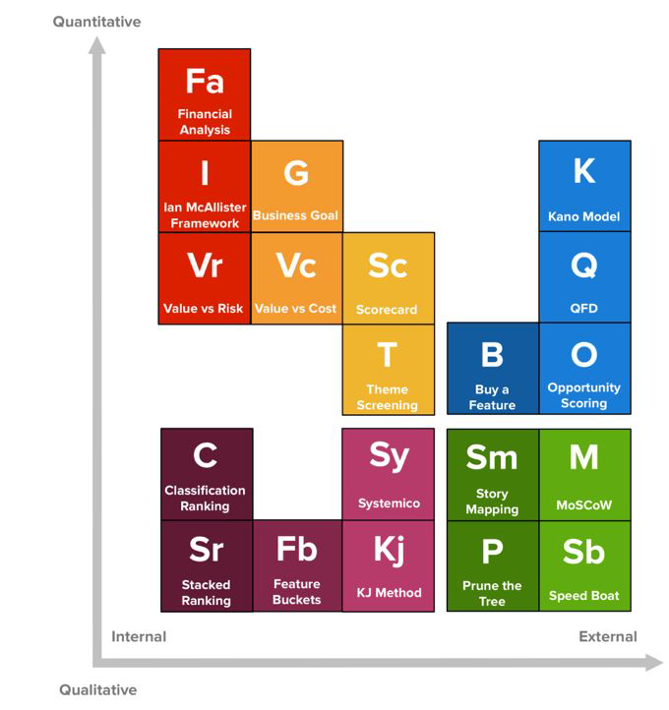
Подходы и фреймворки приоритизации
“The Periodic Table of Product Prioritization Techniques”

Slide 40
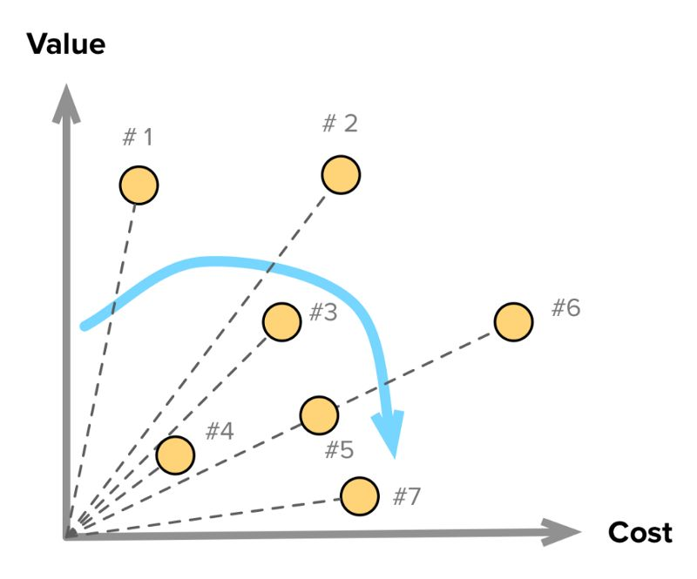
Категоризация и приоритизация
Собрать идеи
Выбрать подход для оценки
Оценить фичи, ресурсы и сроки
Определить что делать с ними

Slide 41











Разные компании используют разные подходы

Slide 42

Быстрая и медленная оценка
Практически в каждой компании приоритезация разбивается на 2 шага — быструю и медленную оценки:
Быстрая помогает отбросить наиболее неподходящих,
Медленная помогает выбрать из оставшихся

Slide 43

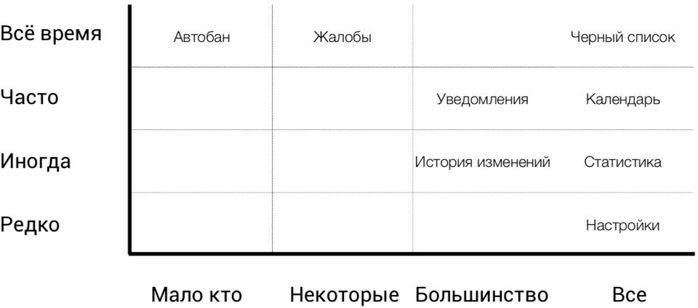
Быстрая приоритизация: Reach / Frequency

Slide 44
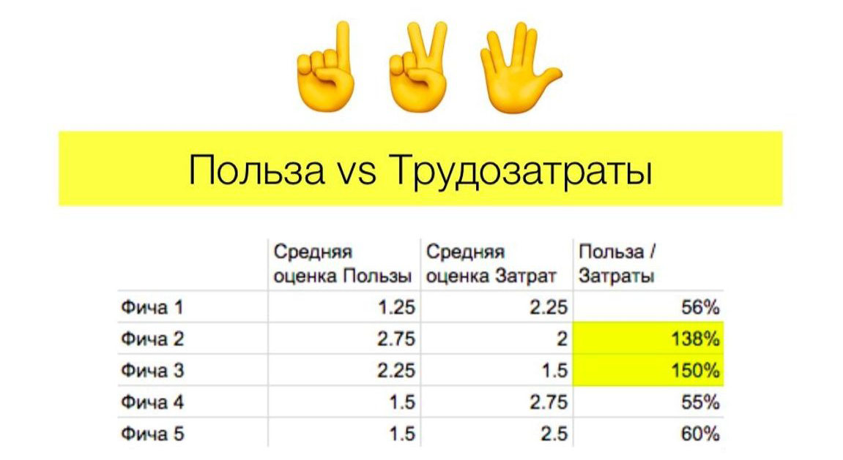
Быстрая приоритизация: Poker Planning

Slide 45

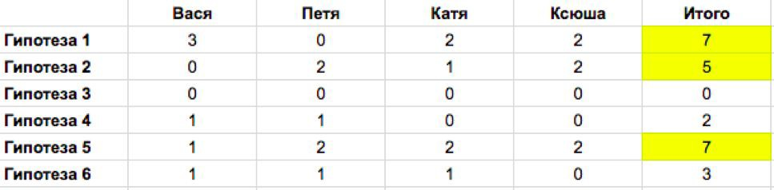
Первичный скоринг
Количество баллов = количество гипотез В примере максимум 6 баллов у каждого

Slide 46

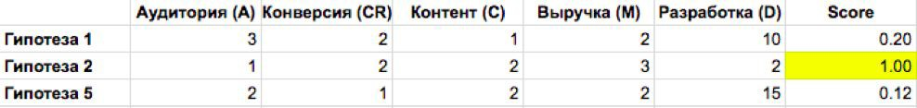
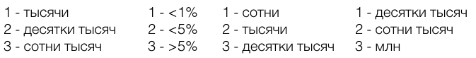
Финальный скоринг
Score = (A/4+CR/4+C/4+M/4)/D
Колонки — метрики, KPI, важные для вашей компании / продукта

Slide 47

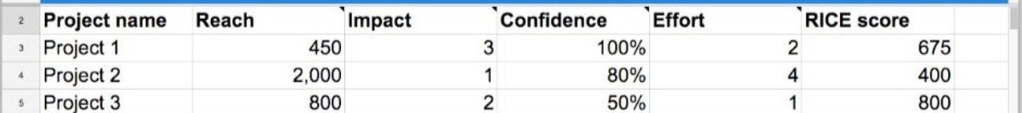
Метод RICE
RICE — это метод приоритизации идей и фич продукта.
Аббревиатура включает 4 фактора, которые менеджер продукта может смело использовать для оценки и приоритизации продуктовых фич:
Reach — охват; на скольких людей это повлияет?
Impact — влияние; насколько это повлияет на каждого человека? (Очень сильно = 3x, Сильно = 2x, Средне = 1x, Слабо = 0,5x, Минимально = 0,25x.)
Conﬁdence — уверенность в вашей оценке охвата, влияния и трудозатрат; насколько вы уверены в своей оценке? (Сильно = 100%, Средне = 80%, Слабо = 50%)
Effort — трудозатраты / усилия; сколько «человеко-месяцев» это займет?
Reach x Impact x Conﬁdence
RICE SCORE =
Effort

Slide 48

Метод ICE
Метод определения приоритетов ICE был придуман Шоном Эллисом, который известен авторством термина Growth Hacker.
Impact — влияние
Conﬁdence — уверенность в вашей оценке охвата, влияния и трудозатрат
Ease — легкость реализации
ICE SCORE = Impact x Conﬁdence x Ease

Slide 49
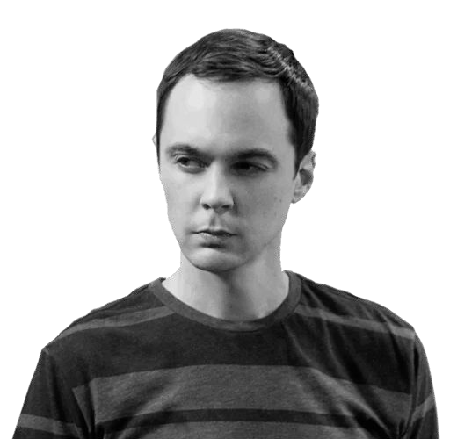
Способы оценки фич / проектов
Собственная формула
X + Y + Z + ...

Slide 50
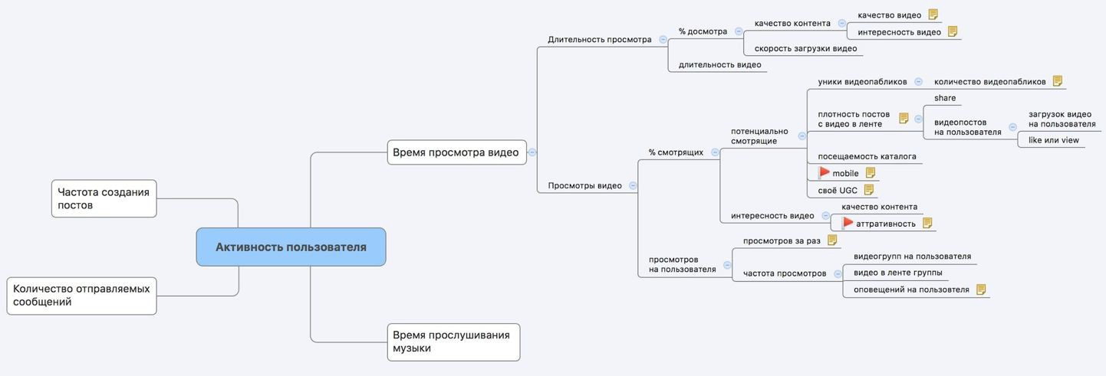
Иерархия метрик
Global
Service
lvl 1
lvl 2
other

Slide 51

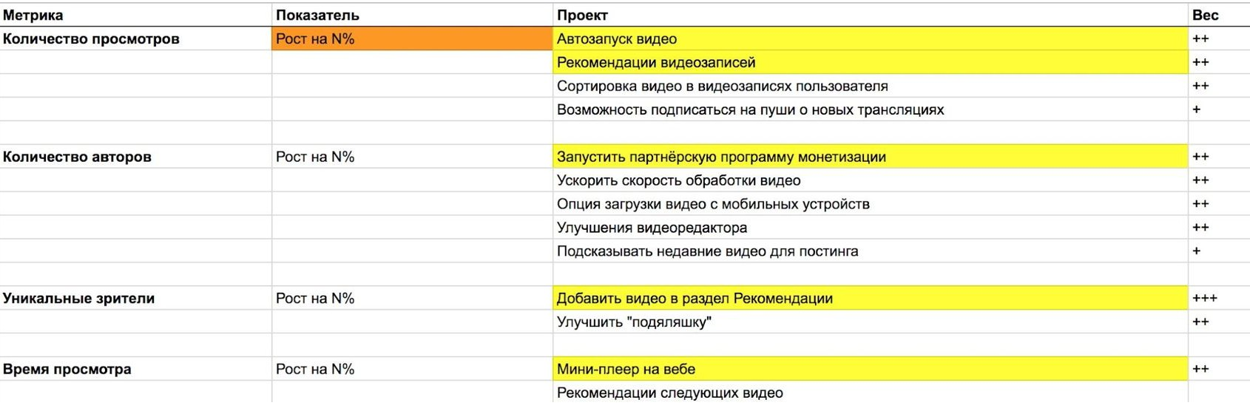
Приоритизация фич на основе метрик

Slide 52

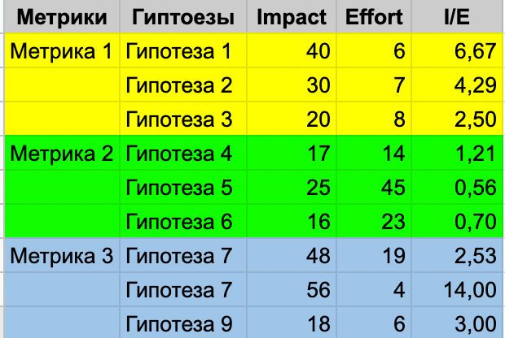
Подход Amazon
Приоритезировать метрики, а не проекты
Выбрать 3 метрики и упорядочить их
К каждой из метрик придумать проекты, в идеале с соотношением 80/20 (effort/impact)
Оценить Impact по каждому проекту
Оценить Effort по каждому проекту
Сделать приоритезацию проектов уже внутри каждой из метрик
https://clck.ru/33kp3k

Slide 53
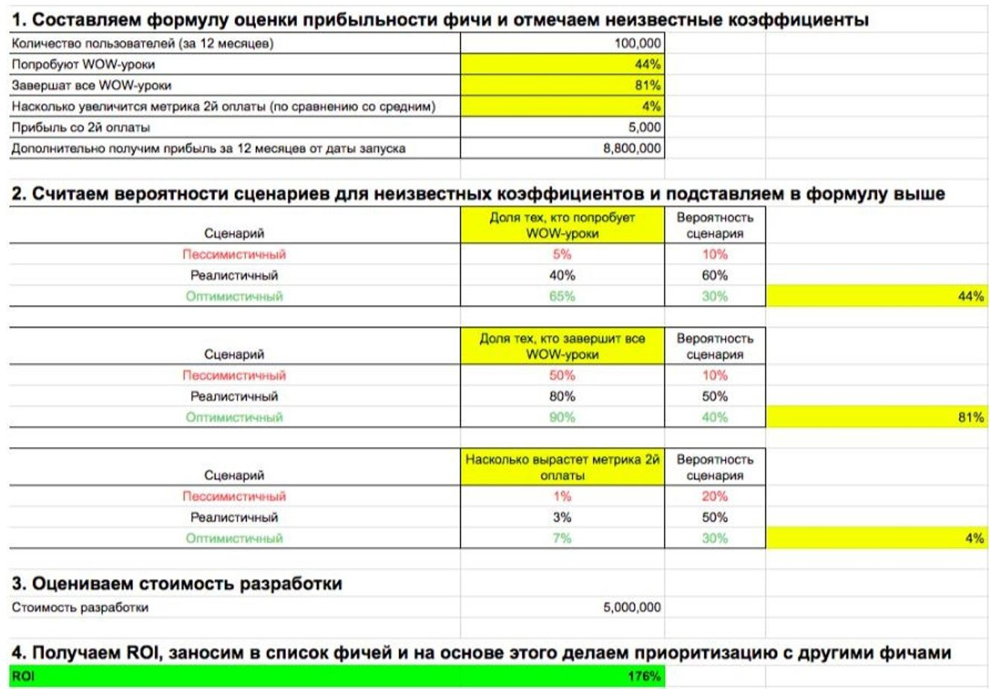

Рассчитываем ROI (вероятностные сценарии)

Slide 54

Алгоритм приоритизации фичей / гипотез
Выбираем ТОП 3 ключевые метрики
Собираем гипотезы для их оценки
Если рынок Новый, то используем качественные методы
Делаем быструю оценку и отбрасываем «слабых» кандидатов
Делаем детальную оценку оставшихся кандидатов (например, по ROI)

Slide 55
Целевая аудитория

Slide 56
Целевая аудитория, целевая группа
Целевая аудитория (ЦА) — люди, потенциально заинтересованные в вашем товаре или услуге. Это люди, у которых есть потребности или проблемы, которые может решить ваш продукт.
На них вы будете ориентироваться при запуске бизнеса, разработке самого продукта и его фич, разработке дизайна, запуске рекламы и других маркетинговых мероприятий.
Не всегда реальная целевая аудитория совпадает с предполагаемой (пример с Playrix)
Свою ЦА нужно знать, чтобы:
Создать уникальное торговое предложение;
Определить каналы продаж;
Сократить затраты на неэффективную рекламу;
Повысить лояльность потребителя;
Персонализировать коммуникацию с клиентом.

Slide 57


Кто мой клиент?
Портрет целевой аудитории нужен, чтобы:
Таргетироваться в рекламе
Не сливать бюджет впустую, если мы не попадаем в ЦА
Создавать Рекламный / маркетинговый креатив
Затачивать под неё свой продукт
«Молодёжный» дизайн и т. п.
Учитывать другие её потребности и контекст использования продукта

Slide 58
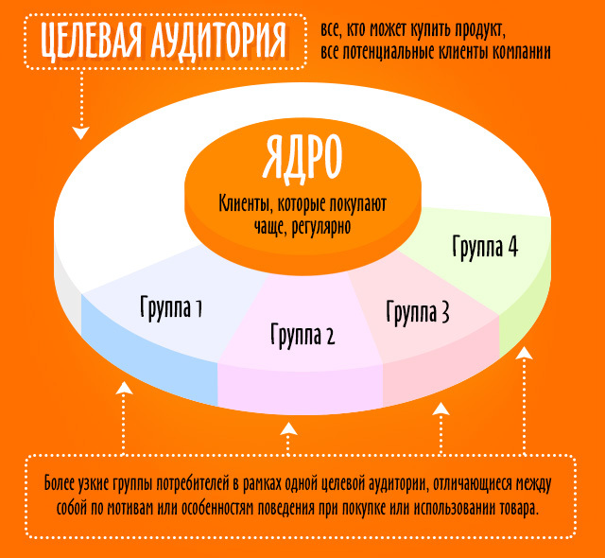
Структура целевой аудитории
Широкая —Люди, которым так или иначе интересен продукт или услуга. Обычно разбивается на несколько сегментов. Узкая — Группа потребителей, имеющие конкретные запросы относительно товара или услуги.
Ядро Это те, которые покупают товар (или услугу) на самую большую сумму, больше всего пользуются товаром или услугой и испытывают высокую потребность в продукте.
Прямая целевая аудитория Это те, кто выбирают что купить и принимают решение о покупке. На них нужно фокусировать маркетинговые активности.
Косвенная целевая аудитория Это те, кто участвует в совершении покупки и принятия решения или будут пользоваться товаром, но не принимают решение и не инициирует покупку. Они влияют на мнение прямой целевой аудитории.
Выбор свадебного платья: Родственники невесты
Премиальные автомобили: небогатые люди, которые оценят покупку богатых
Notes:
Например: любители чая — это широкая целевая аудитория, а пьющие только пуэр — узкая. Владельцы автомобиля будут широкой ЦА, а те, кто предпочитает конкретную марку машины — уже узкой.

Slide 59

Способы определения ЦА
Product oriented design — покупайте то, что есть!
Никакой сегментации или ориентации на разные сегменты.
Семейный автомобиль
Представительский автомобиль
Спорткар
Для служб такси
Для женщин
Для молодёжи

Slide 60

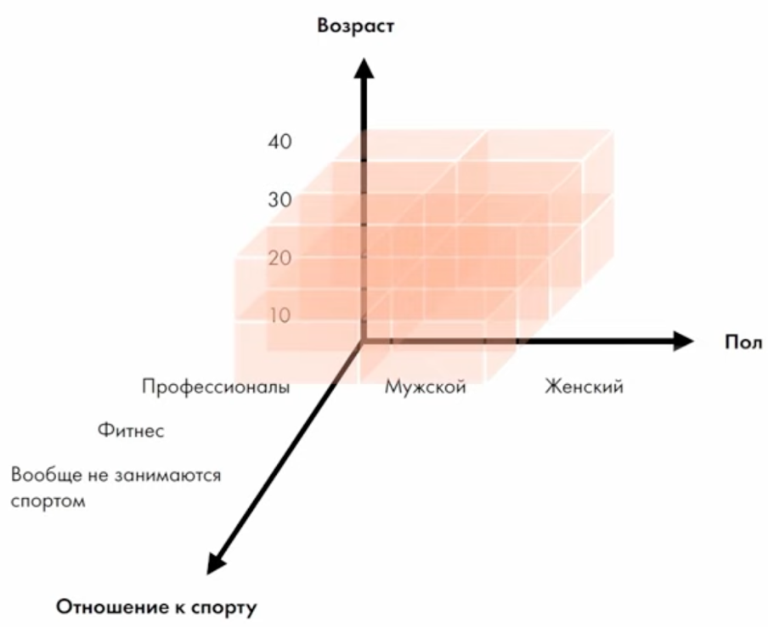
ЦА: демографические характеристики
Демографические характеристики — базовые характеристики ЦА:
Пол
Возраст
Семейное положение
Образование
Место работы
Финансовый статус
Место жительства: «жители крупных городов» и т.п.

Slide 61
Характеристики ЦА
Географические
Крупные города / сельская местность (премиальные автомобили vs трактора)
Северные регионы / южные регионы (рукавицы vs солнцезащитный крем)
Демографические
Пол, возраст, национальность, язык, семейное положение, наличие детей (товары для женщин, товары для молодых мам)
Можно настраивать таргетированную рекламу (в соцсетях)
Социально-экономические
Уровень образования, сфера рабочей деятельности, источники и уровень дохода (премиальные продукты vs эконом-сегмент)

Slide 62
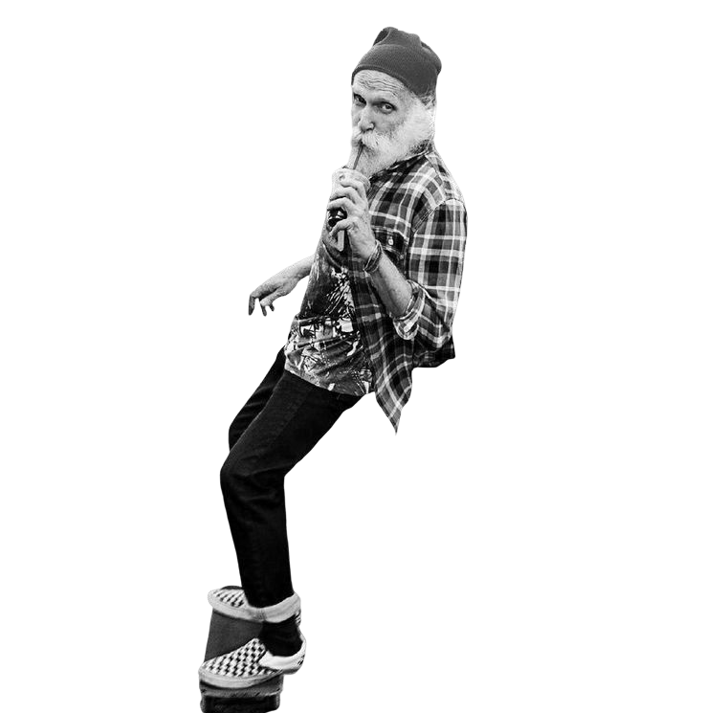
ЦА: психологические характеристики
живёт в центре
разрушает стереотипы
активный
Рисуй портрет по мышлению, а не по биометрикам
интересуется современным искусством
женат
72 года
двое детей

Slide 63
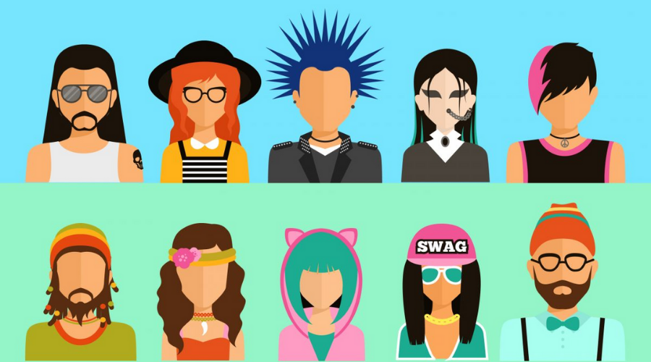

Психографические характеристики ЦА
Образ жизни, ценности, принципы, мечты, страхи, проблемы, кумиры
Скорость принятия решения и взгляд на мир
Консерваторы обычно долго обдумывают покупку, взвешивая все за и против. Новаторы и легко увлекающиеся люди приобретают товары или услуги гораздо проще и более восприимчивы к маркетинговым кампаниям
Принадлежность к ценностным группам / субкультурам
Людям хочется чувствовать принадлежность к определенной группе или ассоциировать себя с кумиром. Поэтому так хорошо продаются товары, которые рекламируют инфлюенсеры.

Slide 64
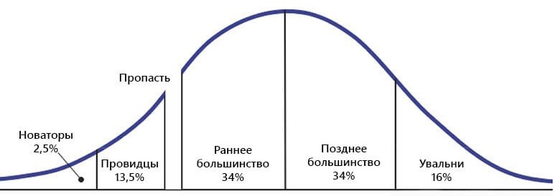
Деление ЦА по скорости принятия инноваций. Цикл принятия решений Джефри Мура
Новый продукт или технология последовательно захватывает новую аудиторию. Массовый рынок — это раннее и позднее большинство.
Между категориями есть разрывы. У каждого сегмента свои ценности, и каналы, из которых они получают сведения о новых продуктах и технологиях, не совпадают. Поэтому перейти в новый сегмент рынка непросто.
Разрыв между ранними последователями и ранним большинством такой большой, что это пропасть. И в этой пропасти погибают те продукты, которые используют одну и ту же стратегию для всех.

Slide 65


Цикл принятия решений Джефри Мура
Новаторы: это гики и нерды. Поиск технологических новинок — хобби. Стоят в очередях за новыми Айфонами и делают предзаказ на Яндекс.Станцию. Покупают крутые штуки потому, что это прикольно и круто, даже если они лагают.
Ранние последователи (провидцы): не такие упоротые, как новаторы. Не разбираются в тонкостях, но могут оценить новую технологию за ее преимущества. Полагаются на свое видение и интуицию. Демонстрация преимущества.
Раннее большинство Они тоже любят новые технологии, но гораздо больше прагматики. Прежде чем покупать новый гаджет или подписку, они подождут, пока его протестит кто-то другой, почитают отзывы и тогда решат, что это им подходит. Чтобы завоевать их доверие, сделайте так, чтобы о вашей технологии говорили авторитетные для них источники. Проникнуть в этот сегмент значит обеспечить себе стабильную прибыль и рост. Проверенное решение.
Позднее большинство Если раннее большинство способно самостоятельно справиться с технологичным продуктом, представители позднего большинства ждут, пока он станет отраслевым стандартом. Покупают у крупных компаний и только если точно уверены. Эта группа тоже составляет около трети рынка. Простота использования. Must-have.
«Увальни» Ничего не хотят знать о новых технологиях. Обучаются со скрипом и только если нет другого выхода. Составляют небольшую часть рынка, так что просто игнорируйте. Низкие цены.

Slide 66

Метод персон, пример: ЦА фитнес клуба
Молодые люди, желающие подкачаться, чтобы понравиться противоположному полу
Люди среднего возраста, желающие сбросить вес
Брутальные мужчины, желающие выглядеть ещё брутальнее
Пожилые люди, желающие поддерживать здоровье
Иван, 18 лет, студент ВУЗа
Павел Петрович, 43 года, менеджер среднего звена
Антон, 35 лет, победитель различных фитнес-соревнований
Василиса Петровна, 56 лет, преподаватель ВУЗа

Slide 67
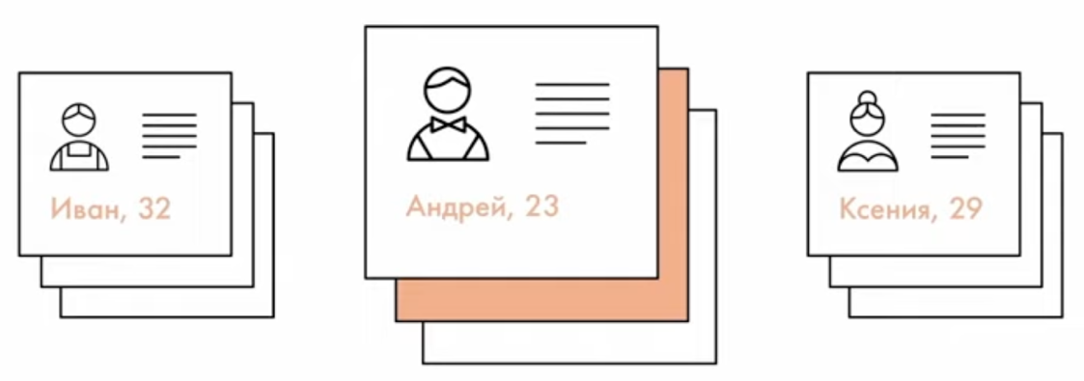
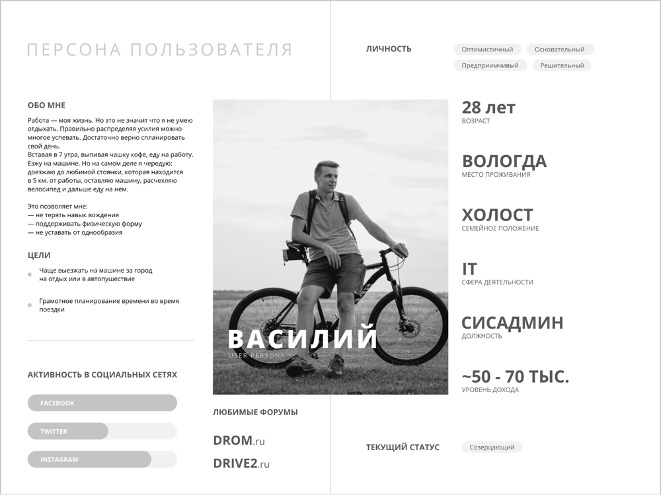
Метод персон
Метод персон — это способ описания ЦА. Его цель — создать нескольких персонажей с характеристиками потенциальных пользователей продукта. Каждый персонаж — это собирательный образ одной группы вашей целевой аудитории. Рекомендуется составлять до 4-х персон. Большее количество — расфокусировка, будет только мешать в принятии решений.
Включает разделы:
имя, фотография,
демографические данные,
предыстория (предыдущий опыт использования продуктов или услуг для закрытия потребностей пользователя),
цели (зачем пользователи покупают ваш продукт),
мотивацию («возможность простого создания классного ролика из фотографий),
барьеры (что потенциально мешает использовать ваш продукт)

Slide 68
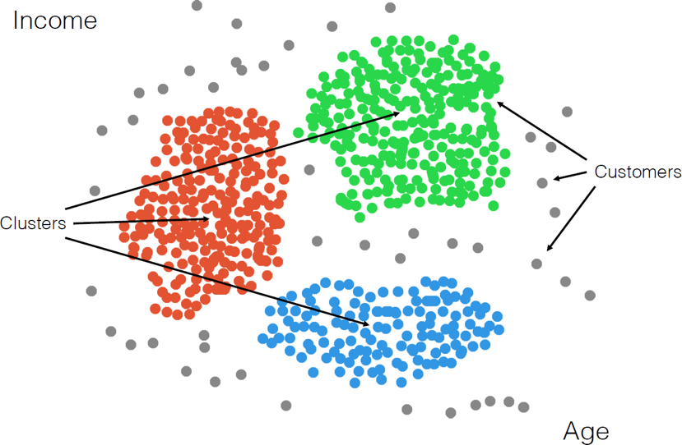
Метод персон — как составить портреты?
Придумывать персоны, основываясь только на своем опыте, не самая хорошая идея. Фиктивный персонаж может быть полезен как набросок. Для разработки продукта он не только не поможет в принятии решений, но и может привести к ложным выводам и гипотезам.
Шаг 1. Исследование и сбор данных
Опросы или интервью. Когда нет времени или бюджета — смотрим готовые маркетинговые исследования, социальные сети.
Шаг 2. Обработка данных
Сгруппировать и проанализировать. Выделить кластеры и описать представителей «кластера» в виде персоны.

Slide 69
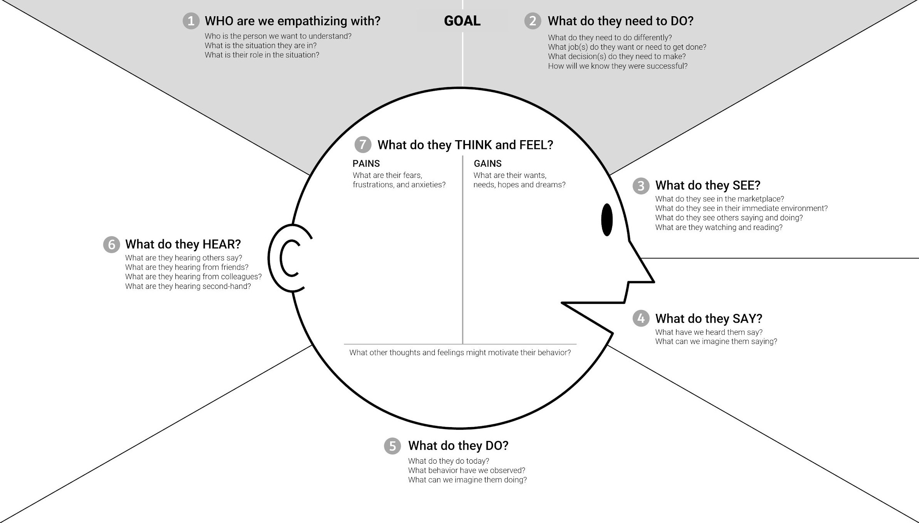
Карта эмпатии (Empathy map)

Slide 70

Пример карты эмпатии (для метода персон)
О чем думает и что чувствует?
Волнует рост цен на товары и услуги
Недовольна камерой смартфона
Что слышит?
Услышав рекламу по ТВ, переключает канал
В машине не меняет волну радио, когда слышит рекламу
Советуется с семьёй при покупке товара
Что видит?
Ездит в офис на машине — баннеры вдоль дороги
Смотрит YouTube-shorts
По вечерам смотрит сериалы
Ольга, 31 год
Что говорит и делает?
Ищет информацию в интернете
Читает отзывы на сайтах
Основные боли:
Боится опоздать на работу
Боится, что в новом телефоне будут проблемы с ПО
Ценности:
Семья на первом месте
При оценке товара важно качество

Slide 71




ИТ-отдел, отдел бизнес-аналитики, отдел безопасности и закупок
Пример описания ЦА:
аналитики, РРС-специалисты
Прямая ЦА:
маркетинг-директор
Так как он выделит деньги на аналитику.
Конкретизируем ЦА:
Ниши:
Екоммерс, Ритейл, Финанс, Телеком, Фарма, Маркетплейсы, Авто, Недвижимость, ИТ
Гео:
РФ, крупные города, где есть HQ, скорее всего МСК, Питер
Возраст
25-40 лет
Отслеживают
конверсии в GA
Тратят на отчетность более 2 ч. в неделю

Slide 72
Как определить портрет ЦА?
географические + социо-демографические факторы
поведенческие+ психографические факторы
Яндекс.Метрика/ Google Analytics
Google Adwords/Facebook Audience Insights
CRM-системы
Соц. Сети / форумы
Similar Web
Опросы
Глубинные интервью

Slide 73
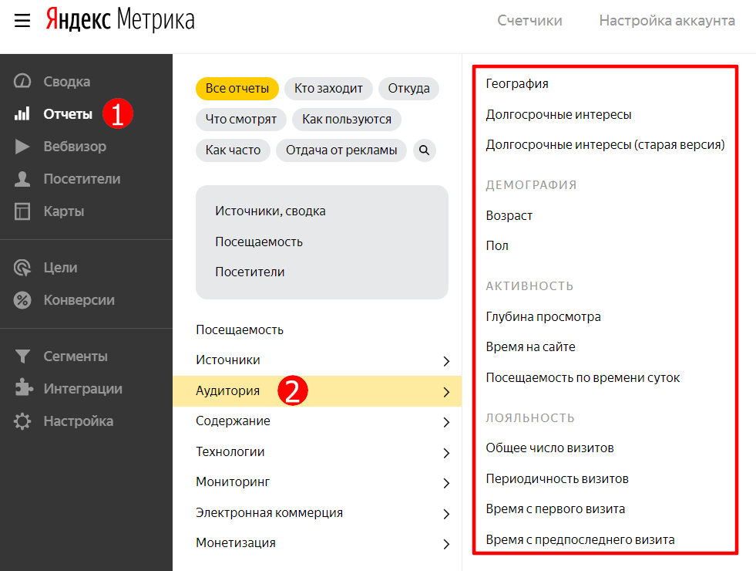
Яндекс Метрика

Slide 74
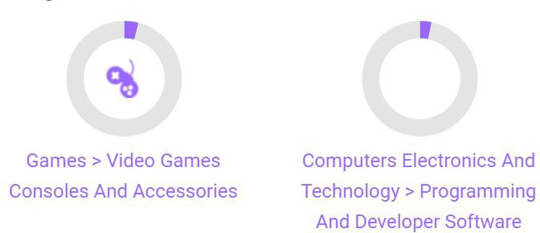
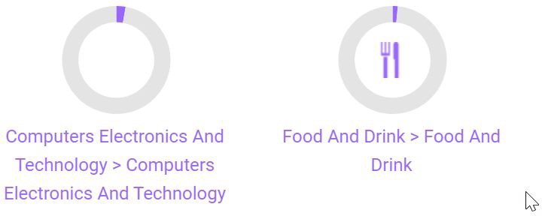
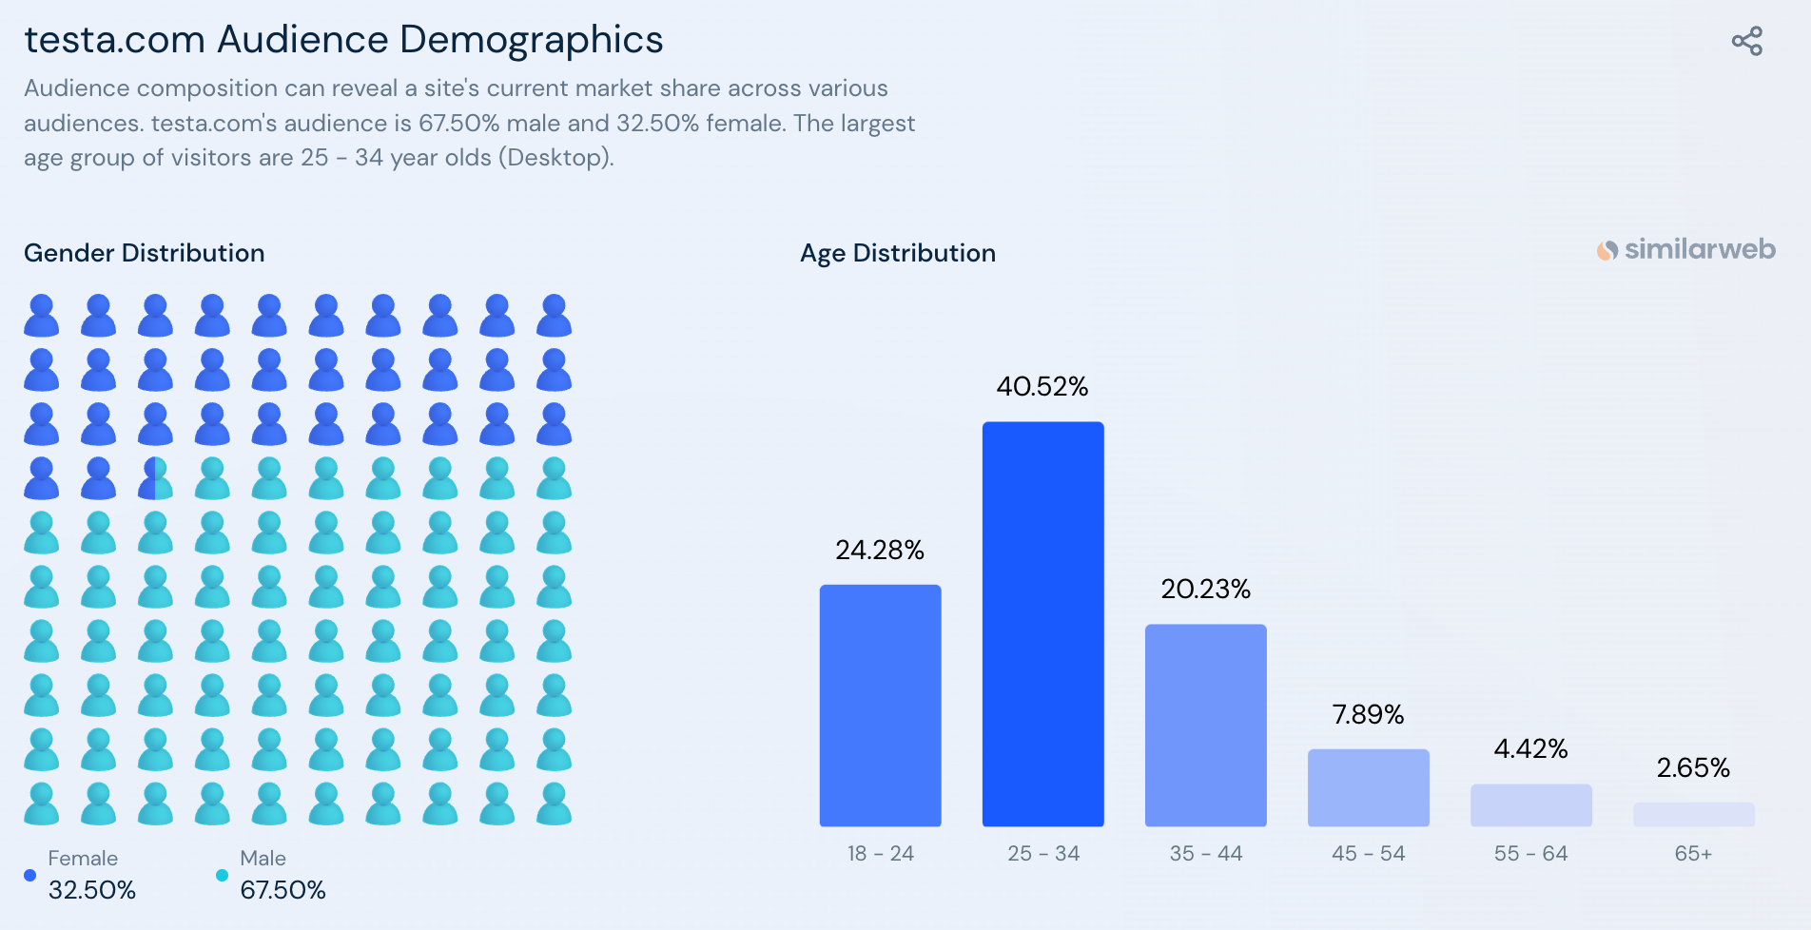
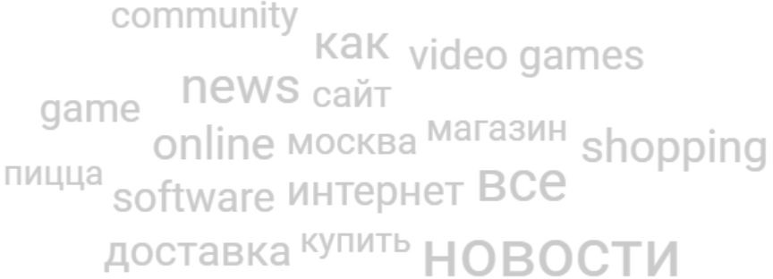
Similar Web
https://www.similarweb.com/website/tesla.com/#overview

Slide 75
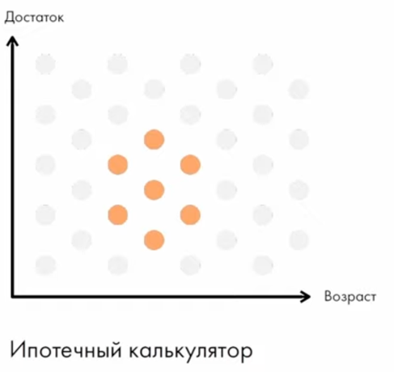
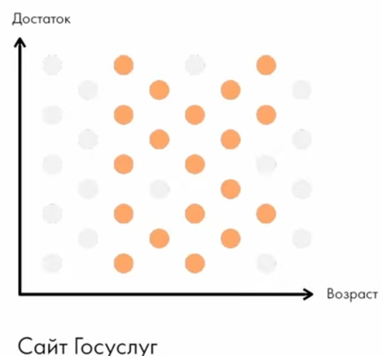
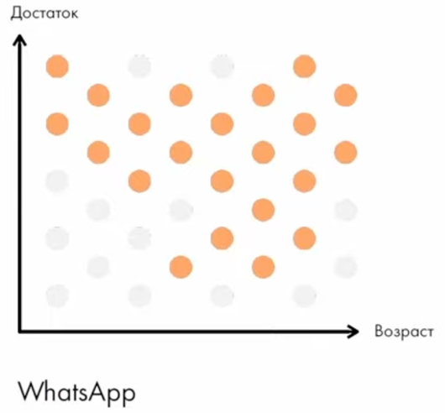
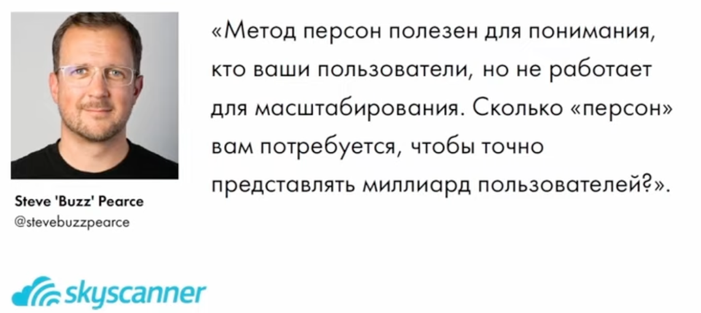
Ограничения соц. дем. и метода персон
В реальных продуктах определение ЦА через демографические характеристики или метод персон являются слишком грубыми и не могут отразить сложную реальность

Slide 76

Фреймворк Jobs To Be Done
Клиенты нанимают продукт на работу.
Сам продукт не имеет ценности.

Slide 77


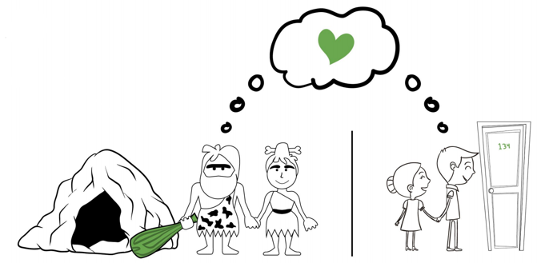



Задачи клиента не меняются,
Меняются только решения

Slide 78
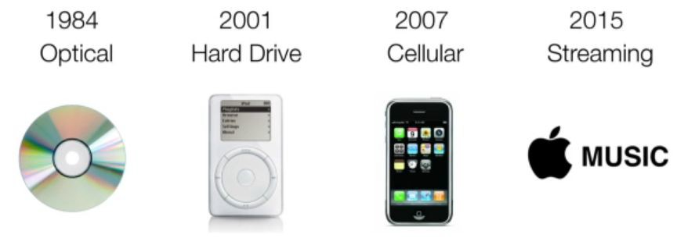
Меняются решения и продукты, которые нанимаются, чтобы работы были сделаны.
Big Jobs пользователей не меняются с течением времени
Какая Big Job решается тут?

Slide 79

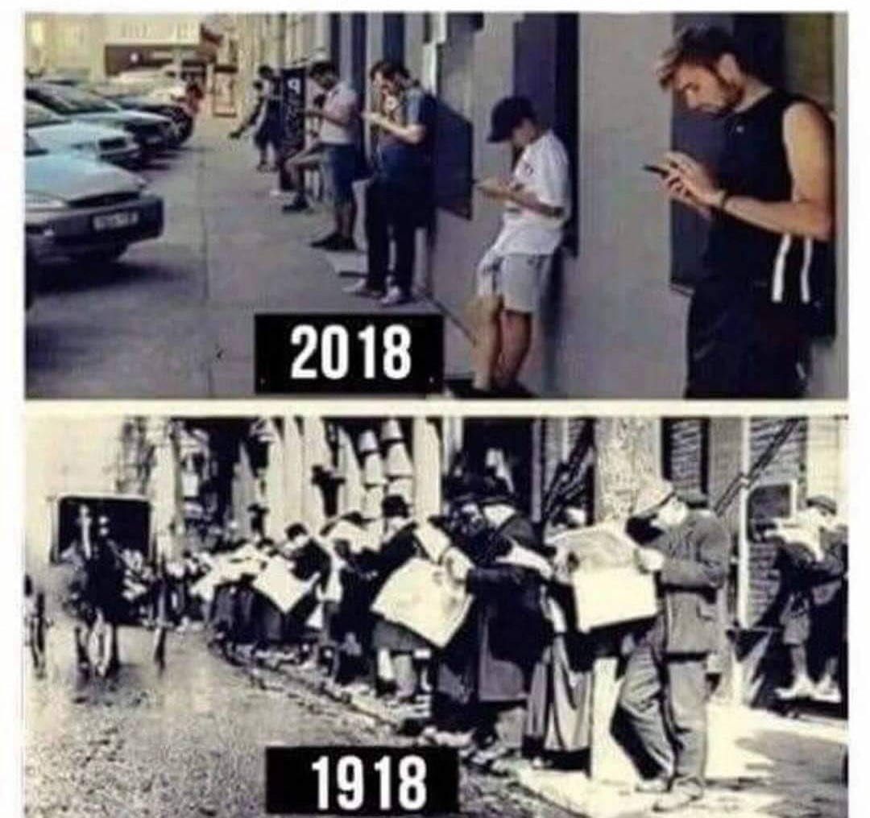
Big Jobs пользователей не меняются с течением времени

Slide 80





Все задачи клиента можно разделить на большие и маленькие Большие (Big jobs) — зачем?
Маленькие (Small jobs) — как?
Big Jobs / Small Jobs
Как?
Зачем?

Slide 81



Новые продукты делают существующую задачу лучше.
И увольняют прошлое решение.

Slide 82

Нанимая одно решение клиент хочет закрыть несколько задач.
При этом ничего не делать.

Slide 83

Клиент выбирает какое из решений лучше и дешевле делает задачу.
И одновременно решает больше задач.

Slide 84

Какой продукт наймет клиент решает контекст.
Портрет пользователей имеет второстепенное значение.

Slide 85

Клиент ничего не хочет делать или решать.
Он хочет только результат.

Slide 86


Jobs To Be Done
Позиционирование готового или запуск нового продукта по концепции JTBD начинается не с описания пользователей, а с описания ситуаций, в которых у пользователей возникает потребность в продукте.
Так появляется четкий список «работ», на которые пользователь (не важно какой — любой) сможет «нанять» продукт. Как только вы поймете, зачем пользователь будет «нанимать» ваш продукт для решения своих задач — до правильного описания, позиционирования, продвижения останется буквально пара шагов.
Клиенты нанимают продукт на работу
Сам продукт не имеет ценности
«Утеплить ноги», «расслабиться», «почистить зубы», «утолить голод», «занять ребенка в дороге» — все это задачи, которые можно решить 100 разными способами.
Сможете ответить себе на вопросы «зачем» и в «каких ситуациях» ваш продукт сработает наилучшим образом — сможете доказать это и пользователю, а заодно подкорректировать продукт.

Slide 87
Основные принципы JTBD
Все основные боли давно закрыты
Нужно искать задачи, которые не удовлетворены текущими решениями
Клиент выбирает, какой продукт лучше и дешевле закрывает задачу. И одновременно решает больше смежных задач
Какой продукт выберет клиент, решает контекст. Портрет пользователя имеет второстепенное значение
Человек не хочет ни в чём разбираться. Он хочет, чтобы его задачи решили за него
На какую задачу нанимают ваш продукт?

Slide 88



Jobs To Be Done: Job story
Некоторые правила формулирования job story
Забыть о конкретных решениях, продуктах. Это самое главное правило: job story не о продукте, а о человеке. Забудьте о продукте и думайте, в какой ситуации находится человек, к какому результату хочет прийти и какое изменение для этого ему придется совершить.
Ситуацию описывать конкретно. Это дает больше информации о контексте, в котором находится человек.
Результат формулировать по итогам исследования или в качестве гипотезы. Ответить на вопрос «Чтобы что?».
Мы стараемся конкретизировать ситуацию и результат, чтобы лучше понимать контекст, но еще не ищем решений, а только описываем изменение.

Slide 89


Jobs To Be Done: user timeline
«Этапы жизни пользователя» в процессе принятия решения о «найме» продукта:
Узнаёт о нашем продукте: о контексте, в котором он может быть нанят и о работе, которую может выполнить
Через время находясь в подобном контексте пользователь может переключиться на ваш продукт
Надо вытащить триггеры, которые позволят переключить пользователя на новый продукт. Пользователь «развивается» вместе с нашим продуктом.

Slide 90

JTBD: мотивационные силы
Исследование для job story (работы, для которой нанимают продукт) позволяет понять, когда у клиента закралась первая мысль о покупке продукта (что случилось еще ДО начала его использования).
На клиента в момент решения о покупке действуют четыре силы:
Push (Толчок): Недовольство текущей ситуацией: «В этом сервисе рассылки нельзя проводить A/B тесты».
Pull (Тяга): Притягательность нового решения: «В другом сервисе есть эта функция»
Habits (Привычка): Привязанность к тому, что есть: «Я уже давно пользуюсь сервисом и все там знаю».
Anxiety (Страх): Тревога, что что-то может пойти не так: «А что, если в новом сервисе моя рассылка попадет в спам?»

Slide 91
Принципы Jobs To Be Done
Клиенты нанимают продукт на работу. Сам продукт не имеет ценности.
Задачи клиента с течением времени не меняются. Меняются только решения.
Новые продукты делают существующую работу лучше. И увольняют прошлое решение.
Нанимая одно решение клиент хочет закрыть несколько задач. При этом ничего не делать.
Клиент нанимает решение на основе вопроса «как это позволит мне добиться прогресса?». Клиент постоянно себя прокачивает как персонажа.
Клиент выбирает какое из решений лучше и дешевле делает задачу. И одновременно решает больше задач.
Какой продукт наймет клиент решает контекст. Портрет пользователей имеет второстепенное значение.
Решение любой задачи это десятки подзадач. Но все задачи измеримы.
Клиент ничего не хочет делать или решать. Он хочет только результат.
Все задачи клиента можно разделить на большие и маленькие.
Большие задачи — зачем, маленькие задачи — как.

Slide 92

Инструменты JTBD
JTBD Hierarchy — поиск основной задачи клиента, контекста, страхов и сопутствующих задач пользователя.
Атлас задачи — инструмент поиска подзадач и желаемых результатов для основной задачи.
Оценка подзадач — сортировка и поиск критически важных подзадач и ожидаемых результатов клиента в рамках основной задачи.
Рынок JTBD — позиционирование разных решений основной задачи по цене и качеству исполнения.
Размер рынка JTBD — быстрая оценка размера рынка основной задачи.
Силы прогресса — анализ сил, которые воздействуют на клиента при переходе от одного решения к другому.
JTBD интервью — выяснение задач и подзадач, ценностей, страхов, привычек и конкурентных решений у клиентов.
Карточка интервью — шаблон фиксации ответов для каждого JTBD интервью.
JTBD исследование — фиксация результатов и прогресса команды в исследовании задач клиентов.

Slide 93














Инструменты JTBD

Slide 94


bit.ly/JTBD-GA
JTBD колода

Slide 95
Приоритизация JTBD
Importance: Насколько эта работа важная?
Satisfaction: Насколько вы удовлетворены существующим решением?
Удовлетворенность решением
10
9
8
7
6
5
4
3
2
1
0
Слишком хорошо обслужены
Обслужены хорошо
Плохо
обслужены
В большинстве ситуаций, клиенты хотят выполнить лучше те работы, для которых не существует хороших решений на рынке. Такие JTBD представляют наибольшую возможность для инноваций.
Приоритезация JTBD зависит от степени удовлетворенности клиентов существующими решениями и конкретного потенциала нового решения.
0 1 2 3 4 5 6 7 8 9 10
Важность задачи
Opportunity = Importance + (Importance — Satisfaction)

Slide 96
Критическая задача
= важная задача клиента, но не достаточно решенная существующими решениями
Она же боль, проблема клиента
= 2 * Важность — Удовлетворённость

Slide 97

Кого из конкурентов мы увольняем?
Иерархия JTBD
РЫНОЧНАЯ
СТРАТЕГИЯ
Рынок
Из какого контекста к какой Big Jobs мы ведем клиента?
МАРКЕТИНГОВАЯ
СТРАТЕГИЯ
Клиент
Какие Micro Jobs мы делаем за клиента и как меняем процесс?
ПРОДУКТУКТОВАЯ
Процесс
СТРАТЕГИЯ

Slide 98
CustDev
JTBD
Фокусировка на одной ключевой проблеме
Надо углубляться в проблему клиента и становиться экспертом
Искать проблемы нужно через проблемные интервью с потенциальными клиентами
Боль клиента надо сразу проверить с помощью простого решения (решенческое интервью)
Фокусировка на задаче и поиск критических подзадач внутри неё
Над проблемами надо возвыситься, чтобы понять набор критических задач
Исследовать задачи надо через JTBD-интервью с существующими клиентами (те, кто уже купил)
Решение должно закрывать задачу по-новому. Создание продукта — это сложный процесс

Slide 99
Анализ ЦА

Slide 100
Анализ ЦА — это непрерывный процесс
Вначале один раз детально изучаете и вникаете во все тонкости, а далее уточняете / меняете описания.
Ведь ваша компания, продукт и рынок могут меняться, предпочтения пользователей могут меняться.

Slide 101
#1
Как проанализировать ЦА?
#2
сделать самому: провести опросы, изучить информацию в интернете
#3
найти / купить готовые исследования
анализ рынка с помощью специально обученных людей: заказать у агентства,
на фрилансе

Slide 102

Определяем критерии ЦА
Демографические
признаки
Потребности в информации и способы её получения
6
1
Образование и сфера
деятельности
5
2
Поведение при покупке, кто/что влияет на решение
Ценности
Интересы, привычки, хобби
4
3

Slide 103

Шаг 1: Сегментация покупателей
Муж
Флорист
Женщина
Студент
Школьник

Slide 104
Шаг 2: Портрет покупателя
Задача: выяснить, какая есть проблема у покупателя, и как мы сможем ее решить.
Составим портрет покупателя по интересующим критериям
М/Ж? Сколько лет? Где живёт? Семейное положение?
Что ему интересно? Чем занимается в свободное время?
Какая проблема есть у покупателя?
Чем занимается?
Сколько зарабатывает?
Что для него важно?
На что обращает внимание при покупке?
Что читает, смотрит, слушает? Где?

Slide 105
Где брать информацию?
Общайтесь со своими покупателями, опросите друзей, знакомых, читайте форумы.
Портрет покупателя составляется на каждый сегмент.
Собирая портрет покупателя, не делайте его безликим. Описывайте конкретного человека, который максимально соответствует портрету.

Slide 106

Портрет покупателя
Мужчина, 45 лет, женат, 2 детей, живёт в спальном районе
Сергей Петрович
Любит рыбалку, отдых на даче, иногда море с семьёй
Зам директора небольшой компании, доход 150 т.р.
Стабильность и семья
Нет времени на поиски выгодного предложения, принимает решение в магазине, рядом с домом
Интернет использует только для работы, читает деловые новости

Slide 107
Шаг 3: выявить проблему
Сергей Петрович
Проблема:
Очень занят на работе, поэтому забывает поздравить жену с праздниками
Почему редко покупает цветы:
Забывает, занят другими мыслями, сложно выбрать подарок
Как покупает цветы:
Не использует интернет, забегает по пути домой

Slide 108
Шаг 4: решение проблемы
Как мы сможем помочь Сергею Петровичу?
Генерируем идеи, новые эффективные решения.
Отойдите от тех решений, которые привыкли использовать и найдите что-то новое, что поможет решить проблему покупателя.
Сергей Петрович
Проблема:
Очень занят на работе, поэтому забывает поздравить жену с праздниками
Решение:
Сервис доставки цветов по подписке на определенные даты
Способ коммуникации по телефону и SMS
Оплата онлайн после подтверждения заказа

Slide 109
Шаг 5: как достучаться до покупателя
Сергей Петрович
Информирование:
?
Как рассказать Сергею Петровичу о том, как мы можем помочь решить его проблему?
Размещение рекламы в офисе
Размещение буклетов с описанием услуги в магазине
Консультация флориста- консультанта
SMS рассылка по базе покупателей

Slide 110
Конкуренты. Стратегии конкуренции

Slide 111


Типы конкурентов
Аналоги — аналогичный продукт (компания), который выполняет ту же работу тем же способом.
К примеру, конкурент Макдоналдса — Бургер Кинг
Заменители — выполняют ту же работу и позволяют достичь того же результата, но делают это другим способом.
Если человек хочет быстро утолить голод, то конкурентом Биг Мака может быть Сникерс.
Альтернативы — выполняют другую работу и направлены на другой результат, но конкурируют за те же ресурсы потребителя
Полезная еда — альтернатива McDonalds

Slide 112

«
Конкуренция — не только прямая
О конкуренции Netﬂix и Amazon:
На самом деле мы конкурируем со всем, что вы делаете, чтобы расслабиться.
Мы конкурируем с компьютерными играми. С бутылочкой вина. С другими сетями, предоставляющими видеоконтент.
С настольными играми
«
Reed Hastings
co-founder, chairman and CEO of Netﬂix

Slide 113

Примеры конкуренции

Slide 114

в

Slide 115
Способы конкуренции (Стратегии роста)
Стратегия Дифференциации
Привлекают клиентов с неудовлетворенными потребностями
Стратегия Доминирования
Привлекают клиентов
всех типов
Выполняют задачу
Лучше
Продукт 6.0
Продукт 5.0
...
Продукт 2.0
Продукт 1.0
+- те же клиенты
Хуже
Привлекают избалованных клиентов и
не-потребителей
Стратегия Разрушения
Привлекают клиентов ограниченных в выборе
Стратегия Обособления
Дороже
Дешевле
Стоят

Slide 116

Стратегия дифференциации (лучше и дороже) 👍 Компания преследует стратегию дифференциации, когда открывает для себя и ориентируется на группу клиентов с неудовлетворенными потребностями, выпуская новый продукт или предлагая новую услугу, которая исполняет задачу (или несколько задач) намного лучше, но при этом стоит намного дороже.
Стратегия доминирования (лучше и дешевле) Компания преследует стратегию доминирования, когда ориентируется на всех потребителей на рынке, создавая новый продукт или предлагая услугу, которая исполняет задачу намного лучше и при этом стоит дешевле. (Сложно)
Стратегия разрушения (хуже и дешевле) 👍 Ориентируемся на экономных клиентов или не-потребителей, создавая новый продукт или предлагая услугу, которая позволяет им исполнять задачу дешевле, но не так хорошо, как решения конкурентов. (Такси с попутчиками)
Стратегия обособления (хуже и дороже) Компания преследует стратегию обособления, когда ориентируется на группу «ограниченных» клиентов, создавая продукт, который выполняет задачу хуже и при этом стоит дороже. Эта стратегия может сработать в ситуациях, когда клиенты в законном, физическом, эмоциональном или ином плане ограничены при выполнении задачи. (Еда в поезде или аэропорту, платные шлагбаумы, ФЗ 152)
Стратегия удержания (+/- также) 👎🏾 Компания преследует стратегию удержания, когда представляет новый продукт или услугу, которые выполняют задачу чуть лучше и/или чуть дешевле конкурентов. Это «стратегия медленной смерти». Как понять, что ваш продукт угодил в эту яму? Там все хотят скидок и еще каких-нибудь акций.

Slide 117
Стратегии роста в зависимости от способа конкуренции
Стратегия Дифференциации
UberBlack
Стратегия Доминирования
UberX
Выполняют задачу
Лучше
+- те же клиенты
Хуже
Привлекают клиентов ограниченных в выборе
Стратегия Обособления
UberPOOL
Стратегия Разрушения
Дороже
Дешевле
Стоят

Slide 118
Анализ конкурентов

Slide 119
Когда / зачем проводить анализ конкурентов
разработка продукта: выбор свойств и ключевых характеристик
продукта
1
4
установление цены
на товар
разработка стратегии продвижения
продукта
2
5
разработка ассортимента и товарной политики
Возможные ситуации, в которых требуется проведение анализа конкурентного окружения
разработка маркетинговой стратегии, позиционирования товара
3
3
прогнозирование плана продаж

Slide 120


Конкуренция в каналах продаж
Если мы хотим зарабатывать, используя рекламу в тех же каналах, нам нужно ответить себе на два вопроса:
Выше ли наша маржа, чем у наших конкурентов по таргетингу?
За счет чего?
Выше ли наша конверсия в покупателя, чем у наших конкурентов по таргетингу?
За счет чего конверсия будет выше?
Что такого ценного мы предлагаем?
Контекстная реклама всё время дорожает!
Unfair advantage

Slide 121


Способы поиска конкурентов
1. Поисковая выдача по ключевым запросам
2. Поиска сайтов с похожим контентом, оператор “related”: related:домен

Slide 122

Способы поиска конкурентов
3. Маркетинговые исследования и опросы фокус-групп
а) Проводим / заказываем исследование. Получаем ответы на вопросы:
Кто ваши главные конкуренты?
В чем преимущества и недостатки ваших конкурентов?
В чем ваши преимущества и недостатки?
Какие каналы используются для продвижения?
Уровень их сервиса (манера общения, служба поддержки, скорость доставки и др.)
б) Если у вас есть отдел продаж, сотрудники которого проводят переговоры и заключают сделки, используйте его для получения информации о конкурентах. Ценную инсайдерскую информацию можно получить в общении с потенциальными клиентами, которые до общения с сотрудниками вашей компании уже пообщались с вашими конкурентами.
в) Заказать товары или услуги у конкурента, чтобы пройти путь пользователя самостоятельно.
Пример: Когда в Америке по производству мотоциклов лидировали такие компании как Harley, Indian, Triumph, благодаря конкурентному анализу Honda нашла незаполненную нишу, открытую потребность и получила отличную прибыль. В противовес популярным большим байкам она предложила небольшие маневренные мотоциклы по более привлекательным ценам. Главной целевой аудиторией была молодежь, чей запрос с точностью выполнила Honda.

Slide 123

Способы поиска конкурентов
4. Сервисы поиска конкурентов
Такие сервисы осуществляют поиск конкурентов по наличию ключевых слов и поисковой выдаче и заточены под SEO-специалистов.
Serpstat, Semrush, Ahrefs, Pr-cy.ru, Similarweb, Keys.so.
Пример: В сервисе uXprice алгоритмы на основе ML позволяют сделать автоподбор конкурентов для интернет-магазинов. Включение этой функции позволяет получить до 100 потенциальных конкурентов на каждую товарную позицию.

Slide 124

Анализ конкурентов по Портеру
(1 раз в 3-5 лет)
Оценка потенциальных возможностей: подробное изучение преимуществ и слабых сторон конкурентов
Определение будущих целей: Что движет конкурентом? Ключевая мотивация?
Определение текущей стратегии: Что делает конкурент на рынке в настоящий момент и что он способен делать для увеличения прибыли?
Что думает конкурент: предположения конкурента о своем положении на рынке и об отрасли в целом
Прогноз действий конкурента

Slide 125
Простая методика анализа конкурентов (1 раз в год)
Характеристика внутриотраслевой конкуренции и ее прогноз
Составление конкурентной карты рынка
Выбор ключевых, косвенных и прямых конкурентов
Сравнительный анализ:
отдельного продукта и полного ассортимента компании с конкурентами
условий ценообразования и ценовых стратегий
позиционирования и сформировавшегося имиджа бренда
методов и используемых каналов продвижения, в том числе и бюджетов
целевой аудитории, осведомленности и приверженности к продукту
используемых технологий, качества персонала и прочих ресурсов
Составление укрупненного сравнительного SWOT-анализа конкурентов
Анализ конкурентных преимуществ предприятия

Slide 126
Инструменты для анализа конкурентов
Специальные инструменты: SEMRush, SimilarWeb, YandexRadar, Ahrefs, Serpstat
они помогают с анализом + выпускают кучу разных исследований
читать статьи конкурентов, делать у них контрольные закупки и изучать их деятельность и просто поговорить с ними
Статьи / отчёты / аналитику с анализом рынка (часть доступно за плату)
Доля рынка (share of voice):
Чтобы определить долю рынку, необходимо знать количество продаж в целом и у конкретной компании. Редко когда такие данные есть в свободном доступе. Поэтому на практике для оценки доли рынка используют такой показатель как “share of voice”— упоминания ваших конкурентов в соцсетях и в интернете.
Сервисы: Awario, Brandwatch, Social-searcher, Mention. Они отслеживают все упоминания бренда в интернете и предоставляют удобные отчеты о них. Конкурент с наибольшим количеством упоминаний имеет наибольшую долю рынка

Slide 127

Метод анализа, подразумевающий выделение факторов внутренней и внешней среды, оказывающих непосредственное влияние на продукт.
Составляем таблицу:
Проведение попарного анализа:
возможности - сильные стороны
возможности - слабые стороны
угрозы – сильные стороны
угрозы слабые стороны
Выводы и первоочередные задачи

Slide 128

Пример SWOT-анализа

Slide 129
Задание: «Продуктовые метрики»
Выполняете одно любое из следующих заданий для вашего продукта:
Продумать иерархию метрик для продукта (или North Star Metric)
Продумать и просчитать unit-экономику продукта
Построить диаграмму Impact Mapping для какой-то метрики
Придумать 10 (или больше) фичей для вашего продукта и провести скоринг фичей с использованием одного из предложенных в лекции фреймворков / подходов.
Ссылку на документ с результатам и вставляете в таблицу проектов в колонку "Продуктовые метрики".

